Slide 1
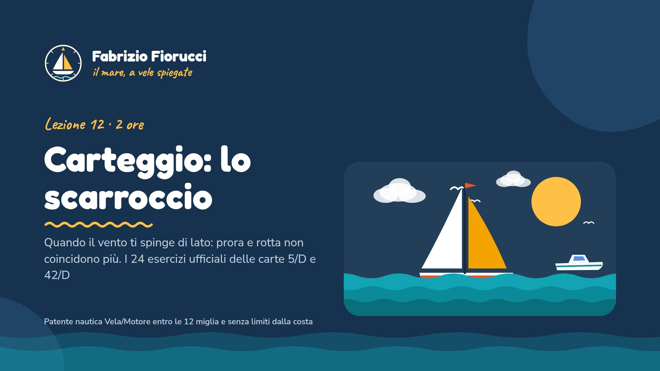
Notes:
Lezione 12. Esercizi ufficiali 5.1.4-5.4.4 (carta 5/D, 20 esercizi) e 5.5.4-5.8.4 (carta 42/D, 4 esercizi) dell'Allegato A al DD 131/2022. Richiamo della lezione 4 (lo scarroccio e i nomi dei venti). Carte ridisegnate da OpenStreetMap; all'esame si lavora sulle carte dell'IIM.

Slide 2
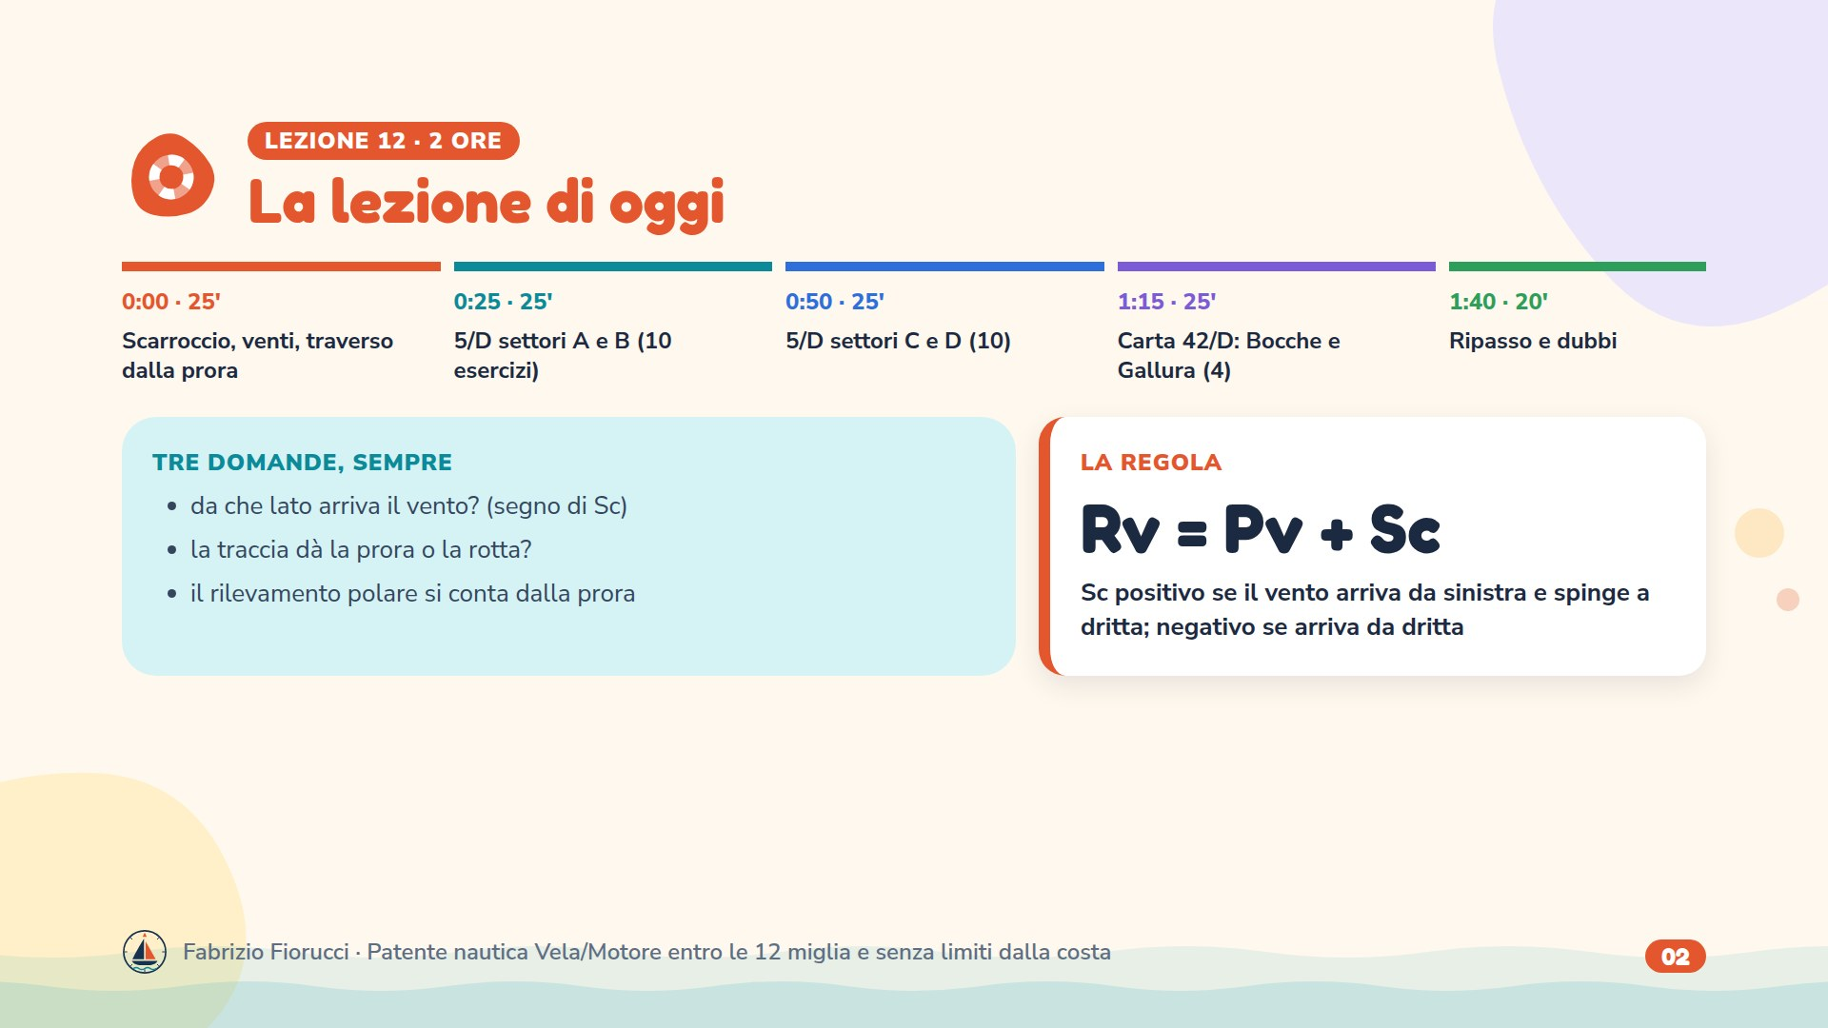
Notes:
Come nelle lezioni 10 e 11: per ogni esercizio una slide con la traccia e una con il tracciamento. Il punto chiave di oggi: la barca si muove sulla rotta, ma i rilevamenti polari e il traverso sono riferiti alla prora.

Slide 3
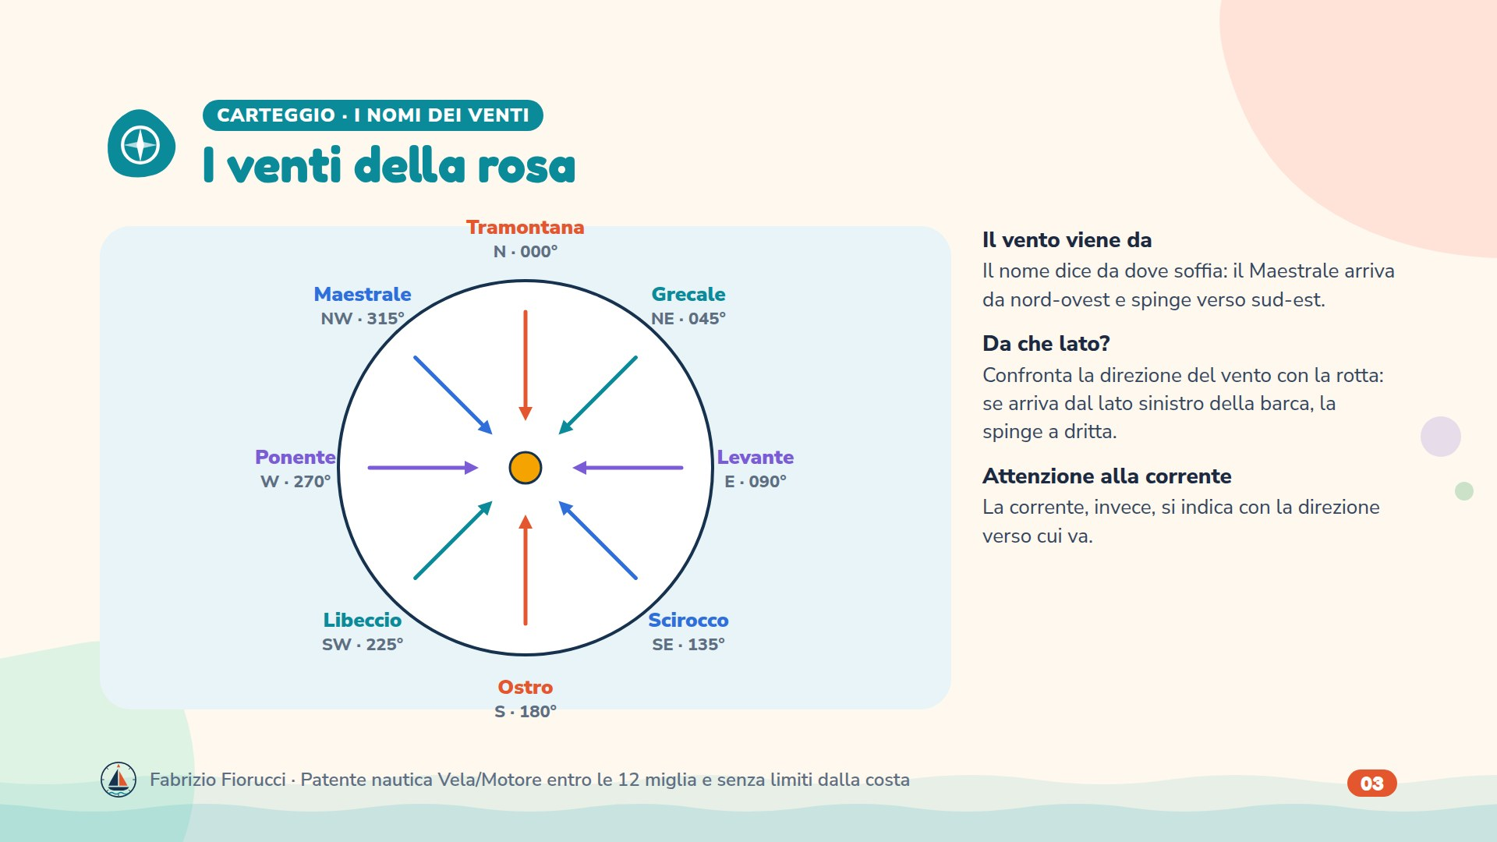
Notes:
Richiamo della lezione 4 (vento «da», corrente «verso») e del quiz 1.7.7-22. Negli esercizi di oggi compaiono tutti gli otto venti.

Slide 4
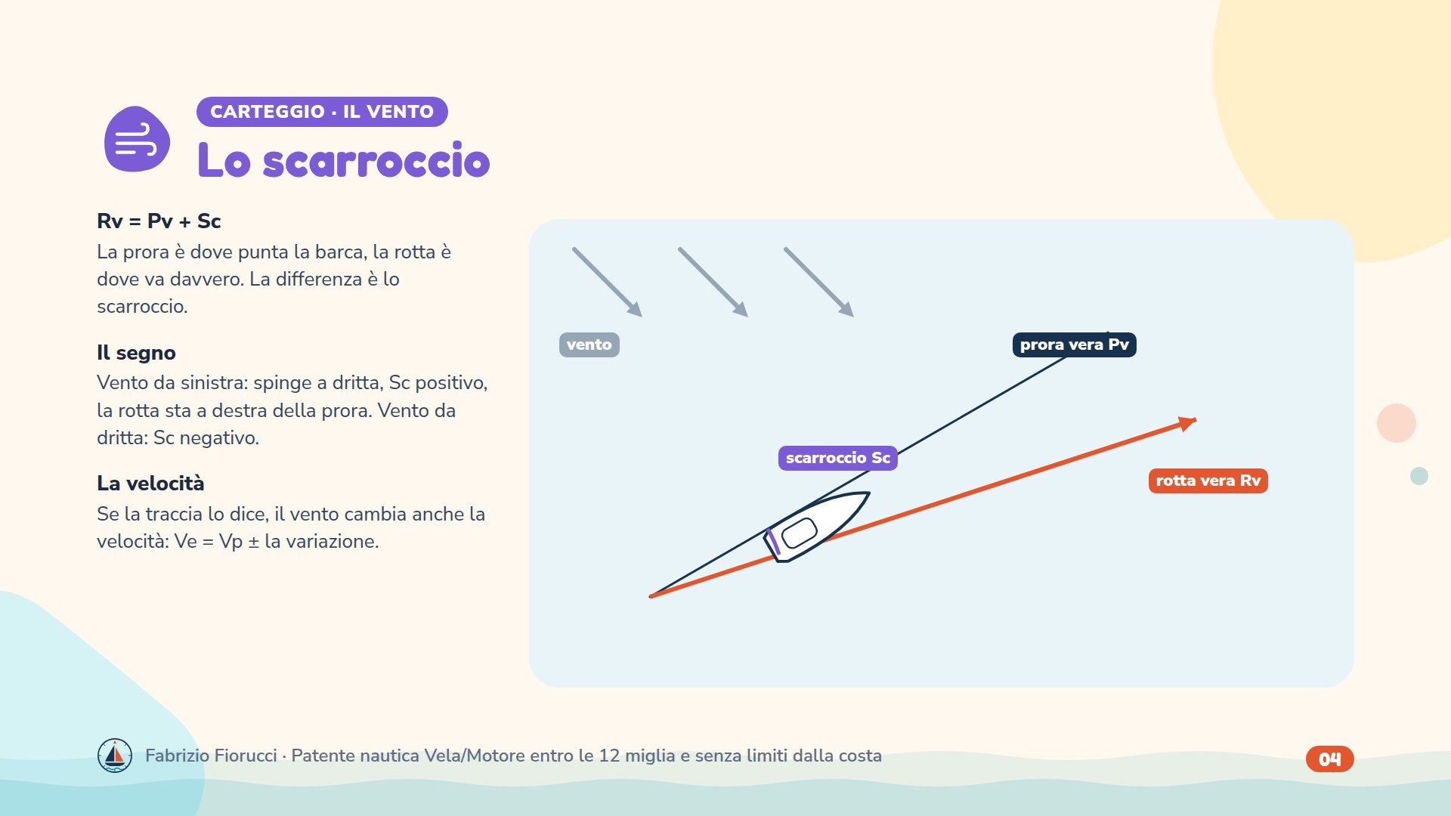
Notes:
Quiz 1.7.7-12, -18, -19, -21, -23, -26 (scarroccio). Esempi dalla traccia: 5.1.4-3 (Pv 085°, Tramontana, Sc +8°, Rv 093°); 5.1.4-5 (Pv 190°, Maestrale da dritta, Sc −10°, Rv 180°).

Slide 5
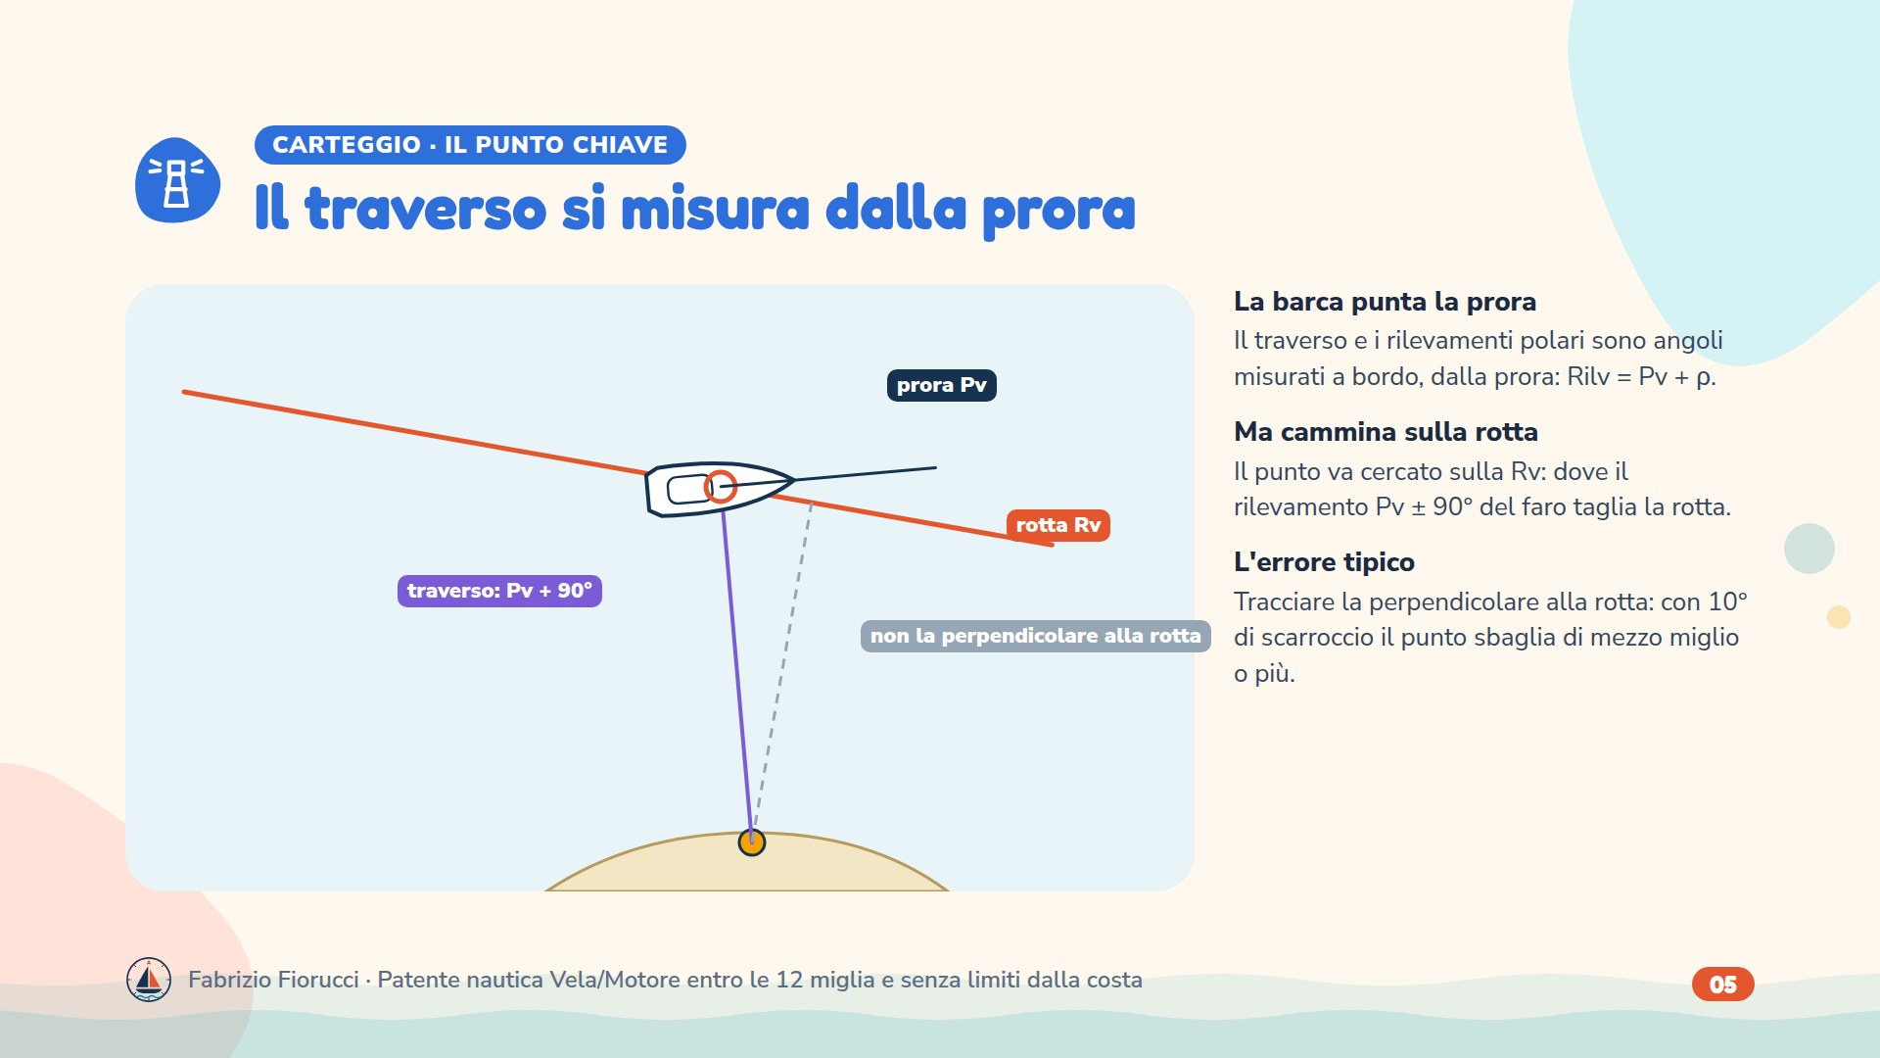
Notes:
Esercizi 5.1.4-1, -2, -3, -4, -5, 5.2.4-2, -3, 5.3.4-4, -5, 5.4.4-5, 5.7.4-1, 5.8.4-1 (traverso); 5.2.4-1, 5.3.4-2, -3, 5.4.4-1, -2, -4 (rilevamenti polari con scarroccio).

Slide 6
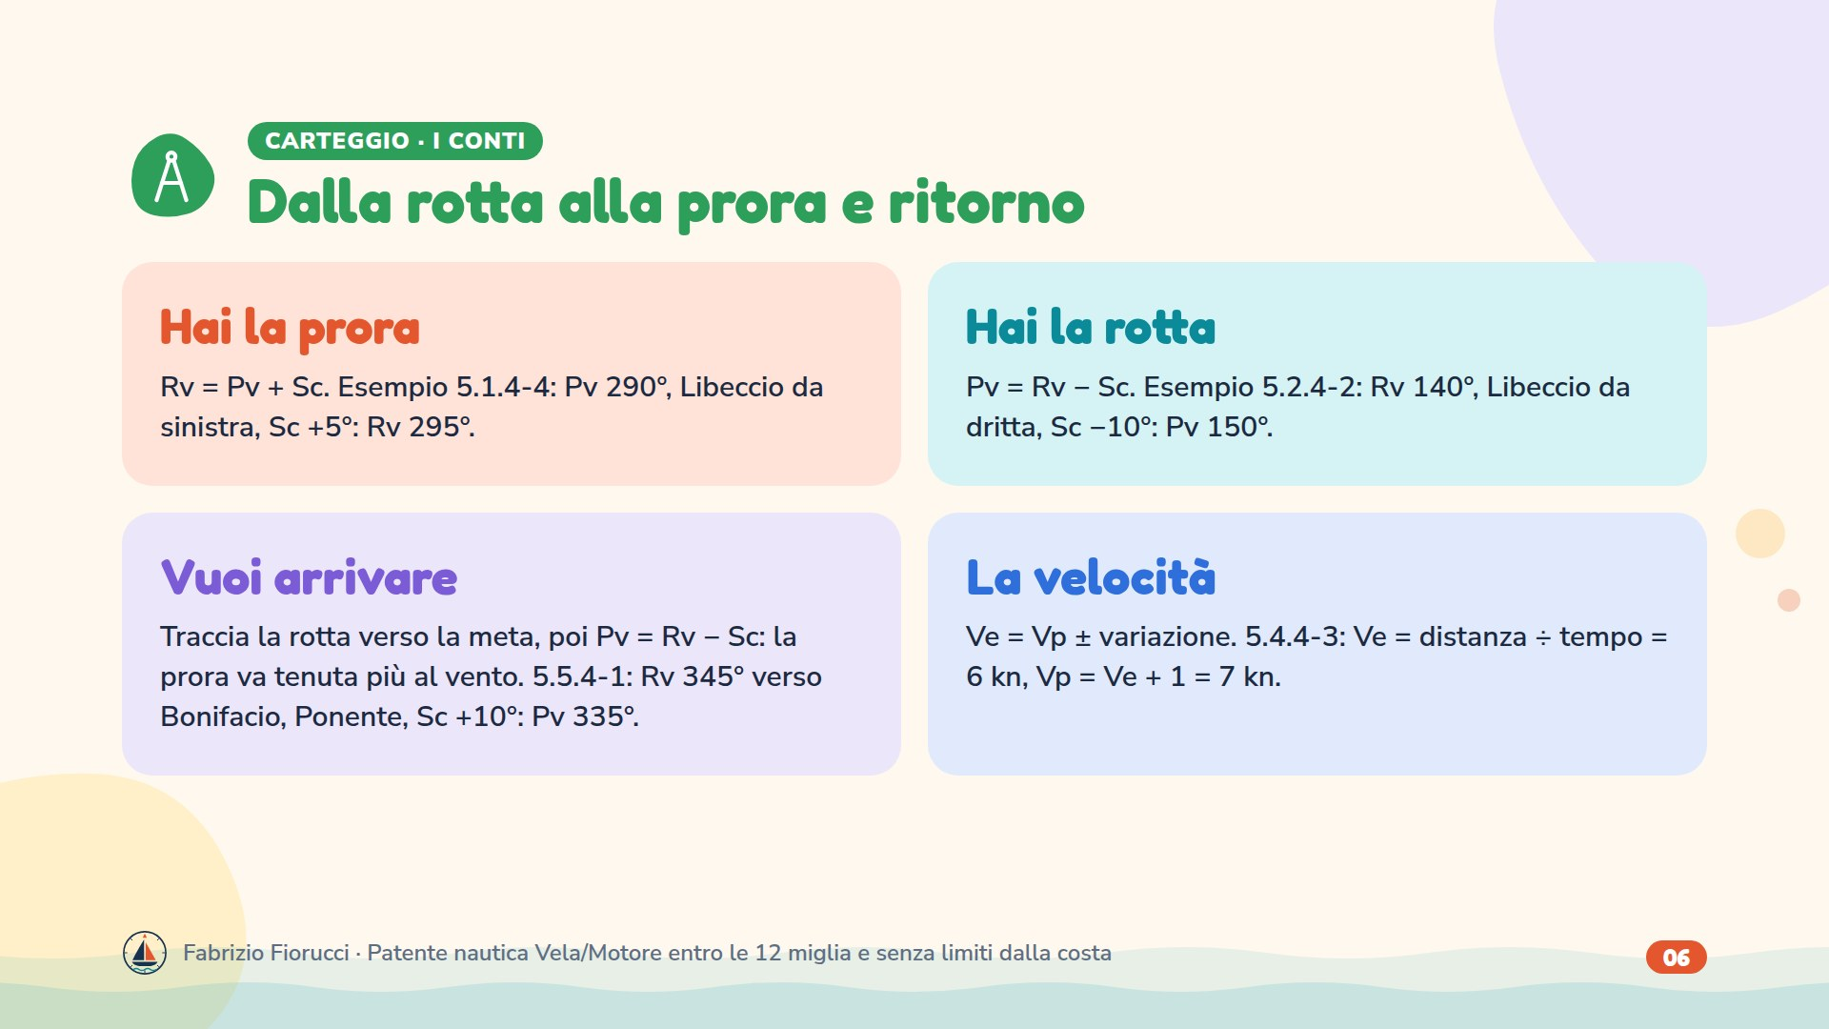
Notes:
Il segno di Sc si decide sempre rispetto alla direzione in cui la barca avanza. 5.2.4-5: Rv 309° verso il punto 1 mg a sud dello Sparviero, Ponente da sinistra, Sc +5°: Pv 304°.

Slide 7
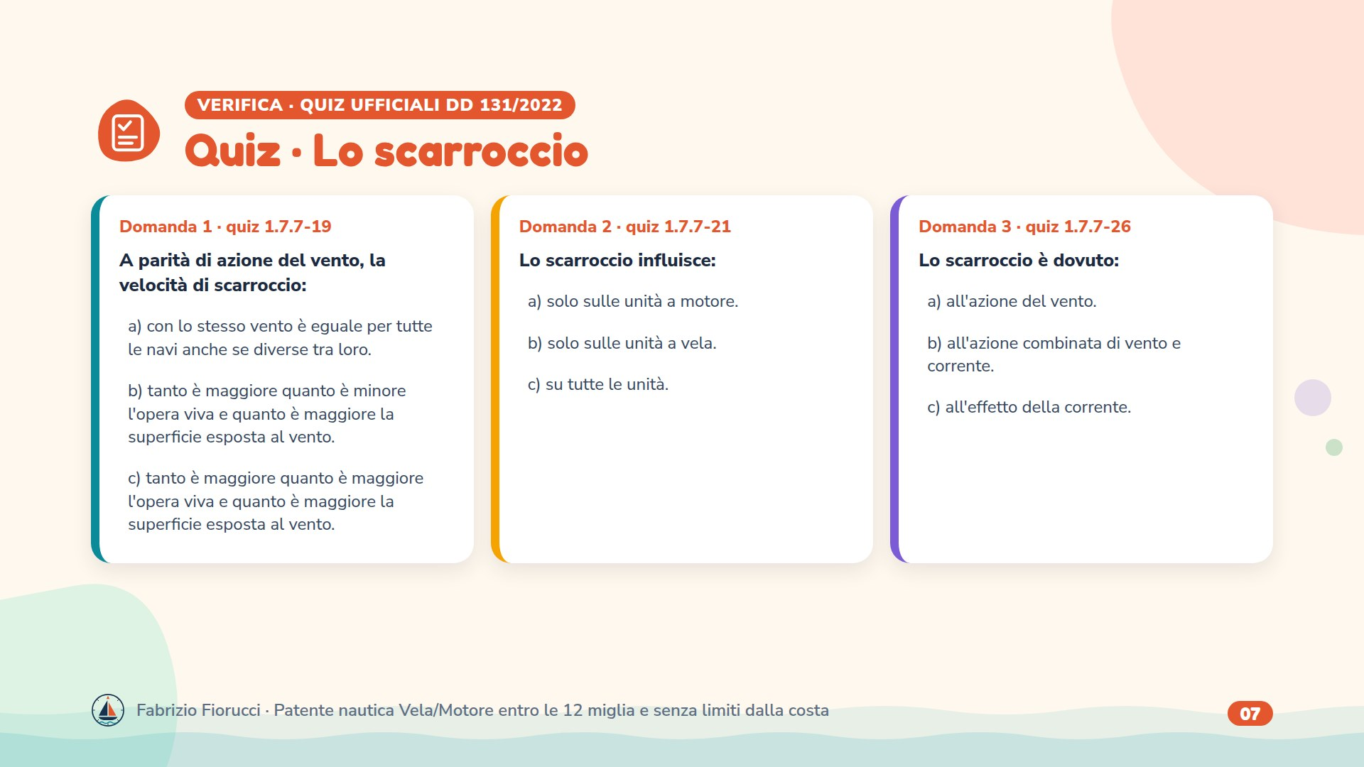
Notes:
Leggere le domande, lasciare un minuto per rispondere, poi passare alla slide con le risposte esatte.

Slide 8
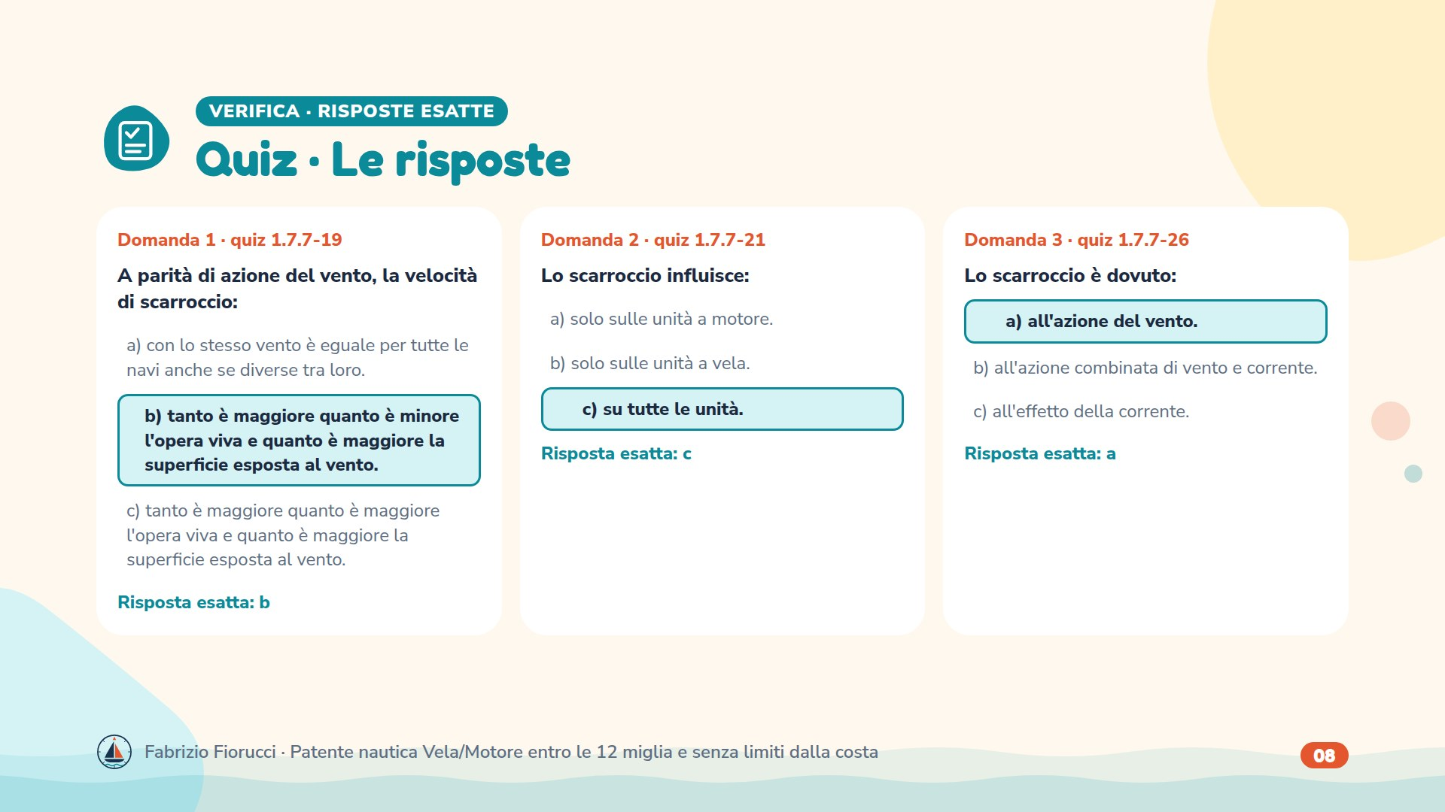
Notes:
Risposte: 1.7.7-19 → b) tanto è maggiore quanto è minore l'opera viva e quanto è maggiore la superficie esposta al vento.; 1.7.7-21 → c) su tutte le unità.; 1.7.7-26 → a) all'azione del vento.

Slide 9
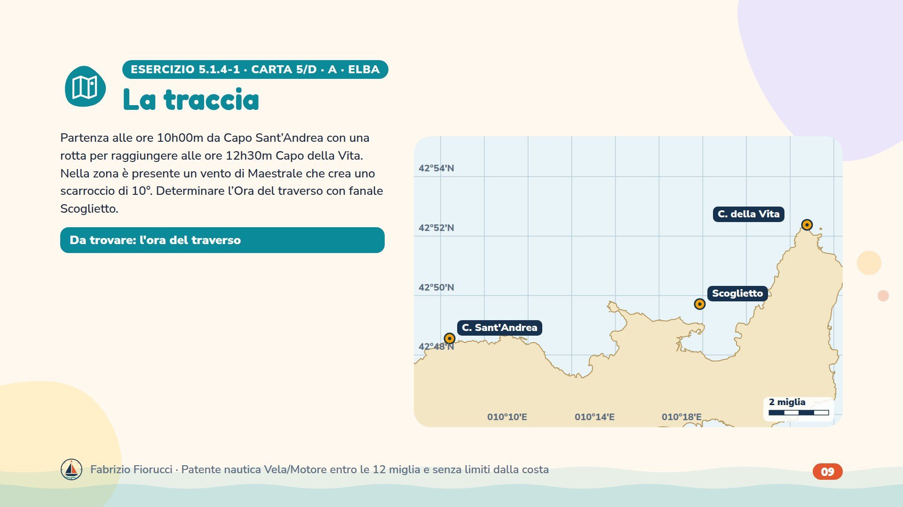
Notes:
Traccia ufficiale (Allegato A al DD 131/2022). Risposta ufficiale: 11h33m ÷ 11h39m.

Slide 10
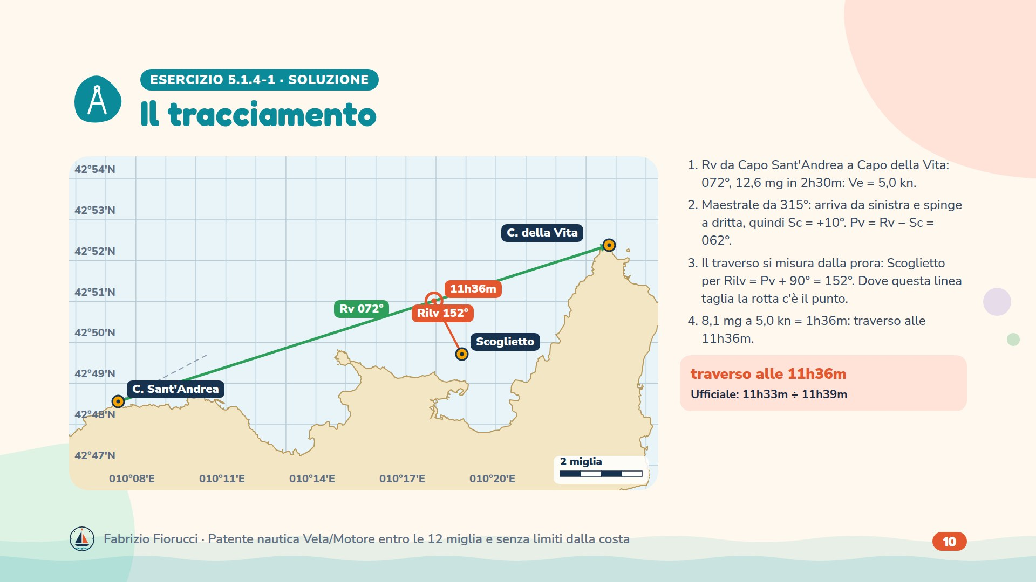
Notes:
Soluzione: Rv da Capo Sant'Andrea a Capo della Vita: 072°, 12,6 mg in 2h30m: Ve = 5,0 kn. Maestrale da 315°: arriva da sinistra e spinge a dritta, quindi Sc = +10°. Pv = Rv − Sc = 062°. Il traverso si misura dalla prora: Scoglietto per Rilv = Pv + 90° = 152°. Dove questa linea taglia la rotta c'è il punto. 8,1 mg a 5,0 kn = 1h36m: traverso alle 11h36m. Risultato: traverso alle 11h36m. Ufficiale: 11h33m ÷ 11h39m.

Slide 11
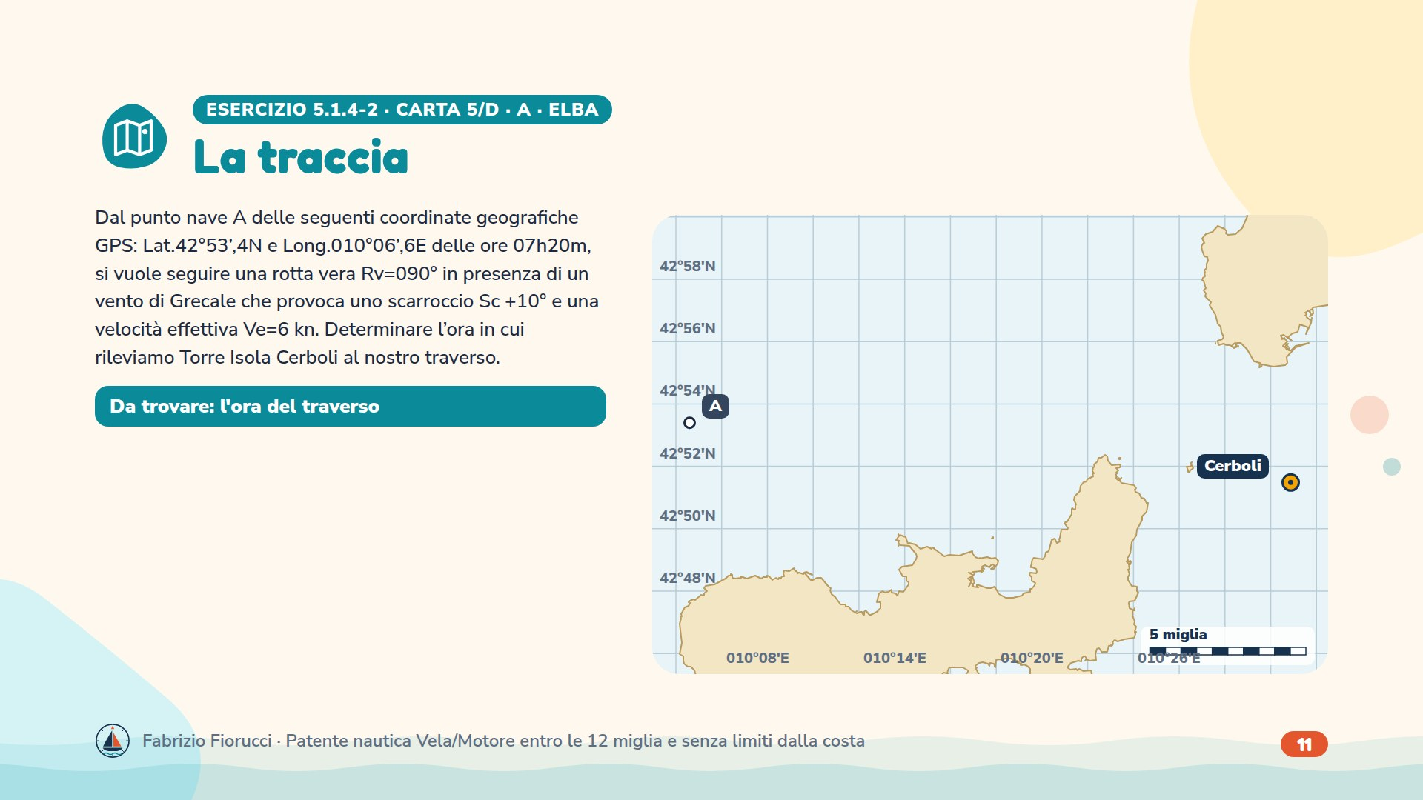
Notes:
Traccia ufficiale (Allegato A al DD 131/2022). Risposta ufficiale: 10h27m ÷ 10h33m.

Slide 12
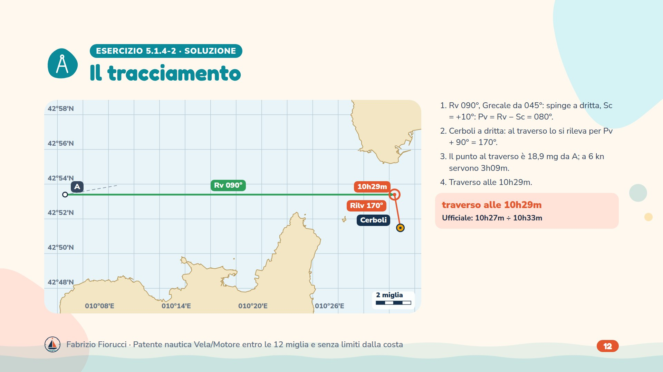
Notes:
Soluzione: Rv 090°, Grecale da 045°: spinge a dritta, Sc = +10°: Pv = Rv − Sc = 080°. Cerboli a dritta: al traverso lo si rileva per Pv + 90° = 170°. Il punto al traverso è 18,9 mg da A; a 6 kn servono 3h09m. Traverso alle 10h29m. Risultato: traverso alle 10h29m. Ufficiale: 10h27m ÷ 10h33m.

Slide 13
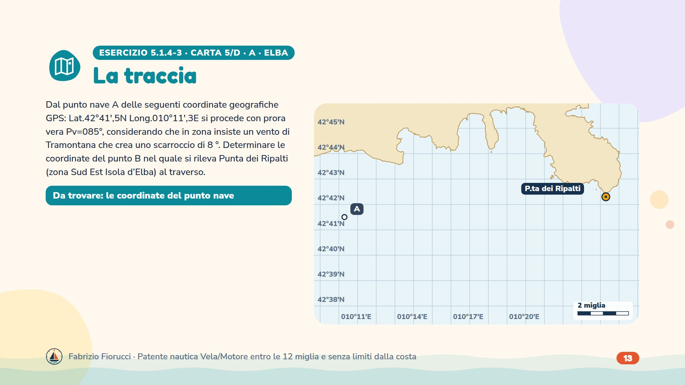
Notes:
Traccia ufficiale (Allegato A al DD 131/2022). Risposta ufficiale: Lat 42°39’,7N ÷ 42°41’,3N Long 010°25',2E ÷ 010°25’,8E.

Slide 14
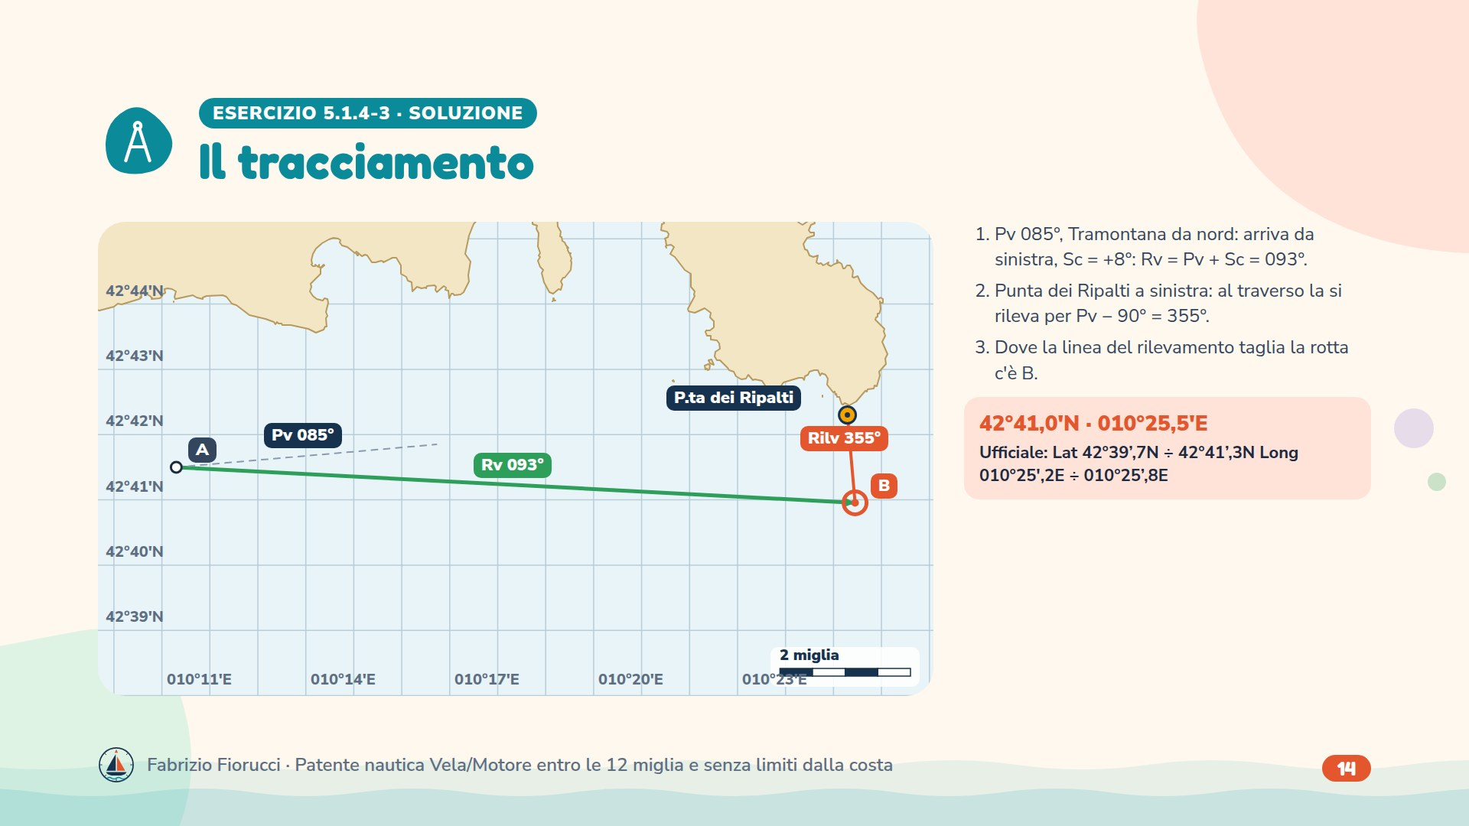
Notes:
Soluzione: Pv 085°, Tramontana da nord: arriva da sinistra, Sc = +8°: Rv = Pv + Sc = 093°. Punta dei Ripalti a sinistra: al traverso la si rileva per Pv − 90° = 355°. Dove la linea del rilevamento taglia la rotta c'è B. Risultato: 42°41,0′N · 010°25,5′E. Ufficiale: Lat 42°39’,7N ÷ 42°41’,3N Long 010°25',2E ÷ 010°25’,8E.

Slide 15
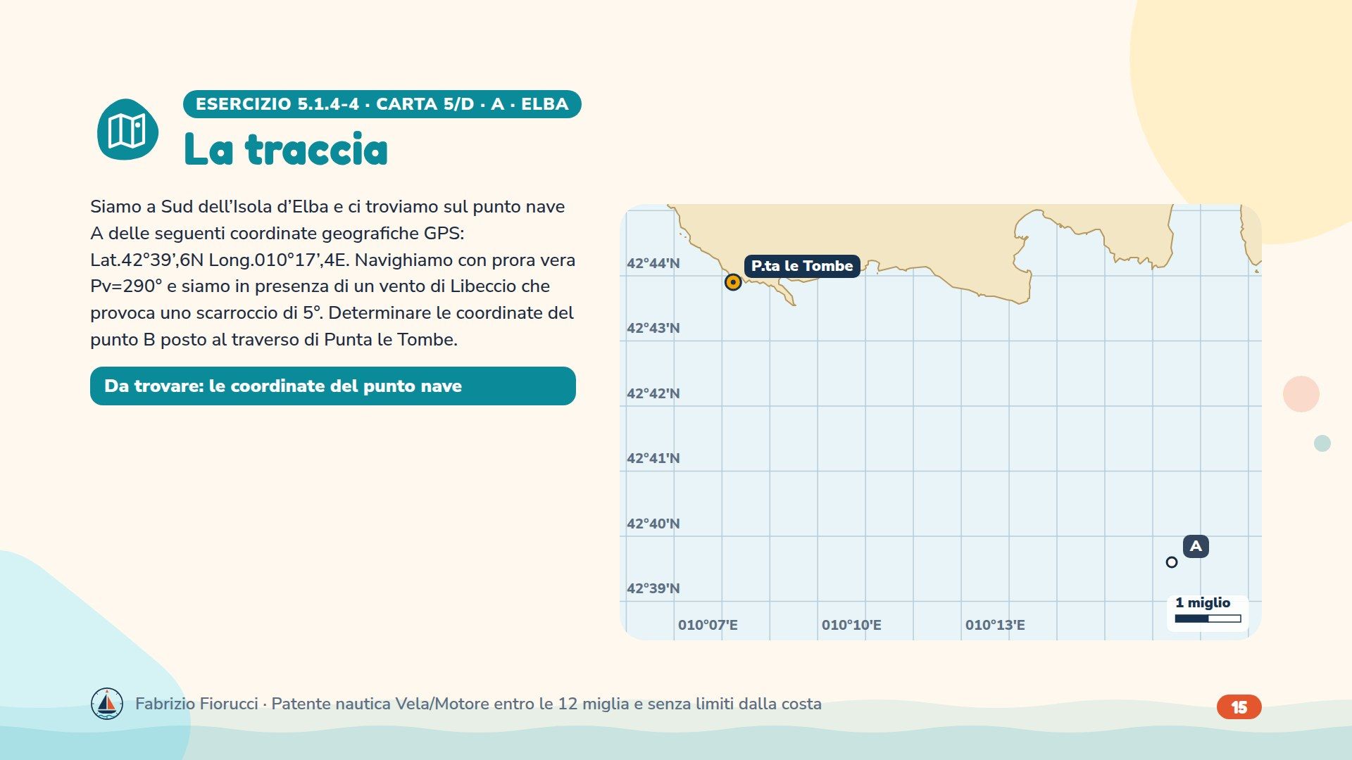
Notes:
Traccia ufficiale (Allegato A al DD 131/2022). Risposta ufficiale: Lat 42°42’,6N ÷ 42°43’,2N Long 010°07’,5E ÷ 010°08’,1E.

Slide 16
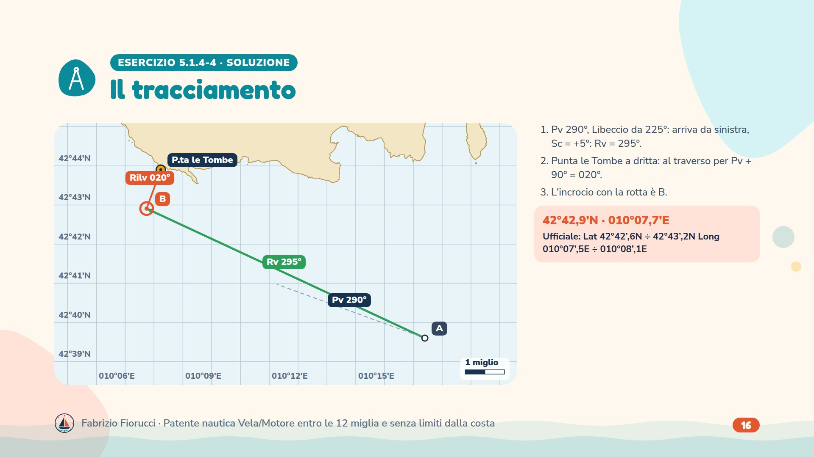
Notes:
Soluzione: Pv 290°, Libeccio da 225°: arriva da sinistra, Sc = +5°: Rv = 295°. Punta le Tombe a dritta: al traverso per Pv + 90° = 020°. L'incrocio con la rotta è B. Risultato: 42°42,9′N · 010°07,7′E. Ufficiale: Lat 42°42’,6N ÷ 42°43’,2N Long 010°07’,5E ÷ 010°08’,1E.

Slide 17
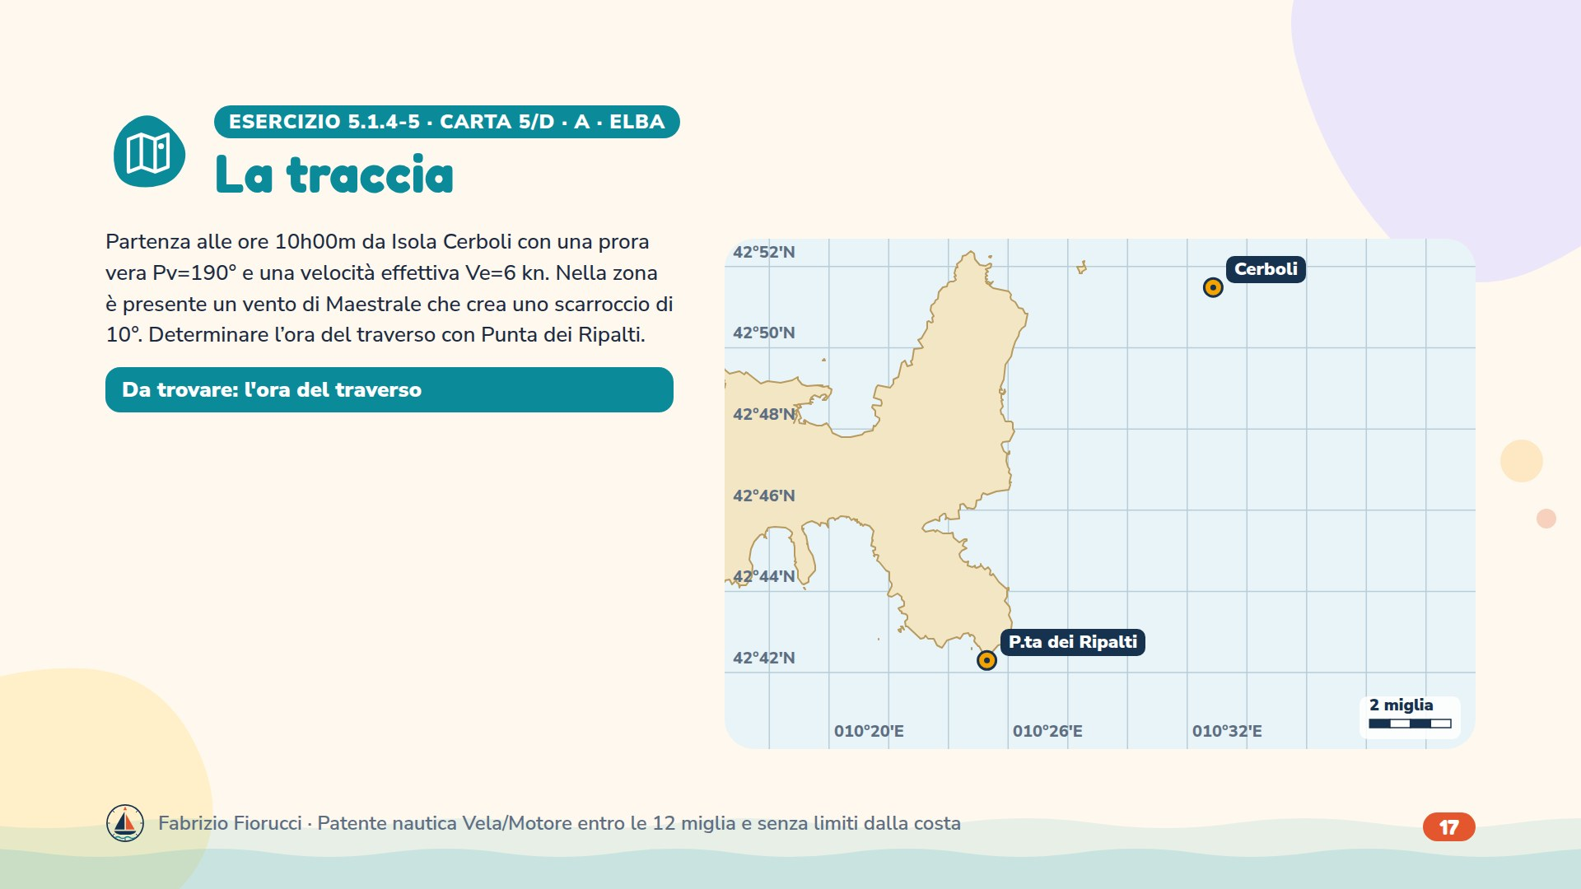
Notes:
Traccia ufficiale (Allegato A al DD 131/2022). Risposta ufficiale: 11h37m ÷ 11h43m.

Slide 18
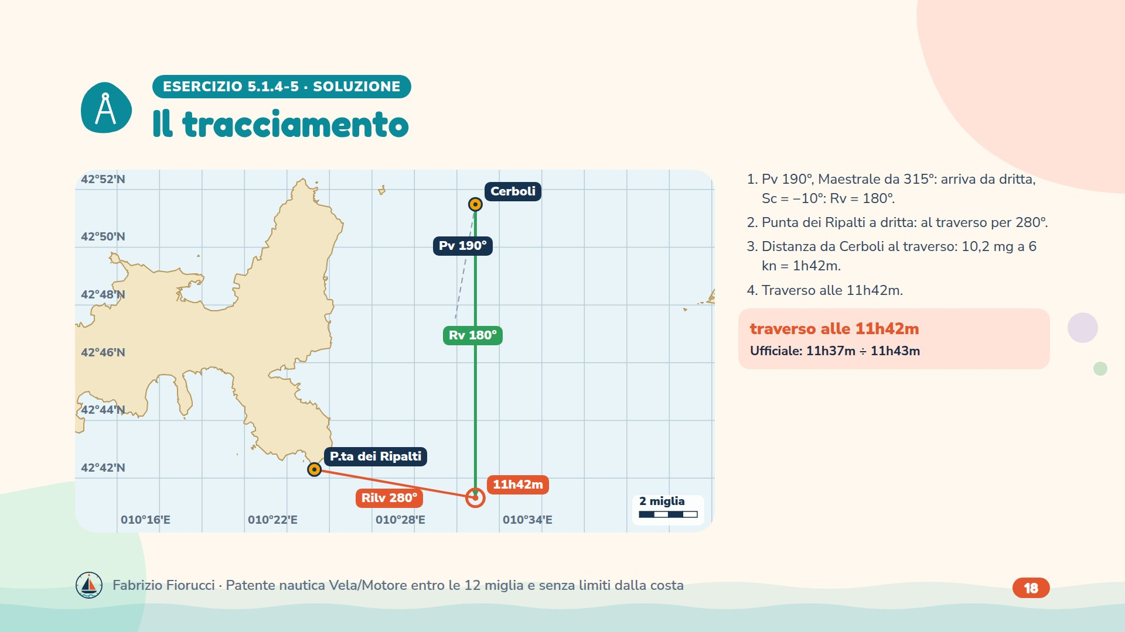
Notes:
Soluzione: Pv 190°, Maestrale da 315°: arriva da dritta, Sc = −10°: Rv = 180°. Punta dei Ripalti a dritta: al traverso per 280°. Distanza da Cerboli al traverso: 10,2 mg a 6 kn = 1h42m. Traverso alle 11h42m. Risultato: traverso alle 11h42m. Ufficiale: 11h37m ÷ 11h43m.

Slide 19
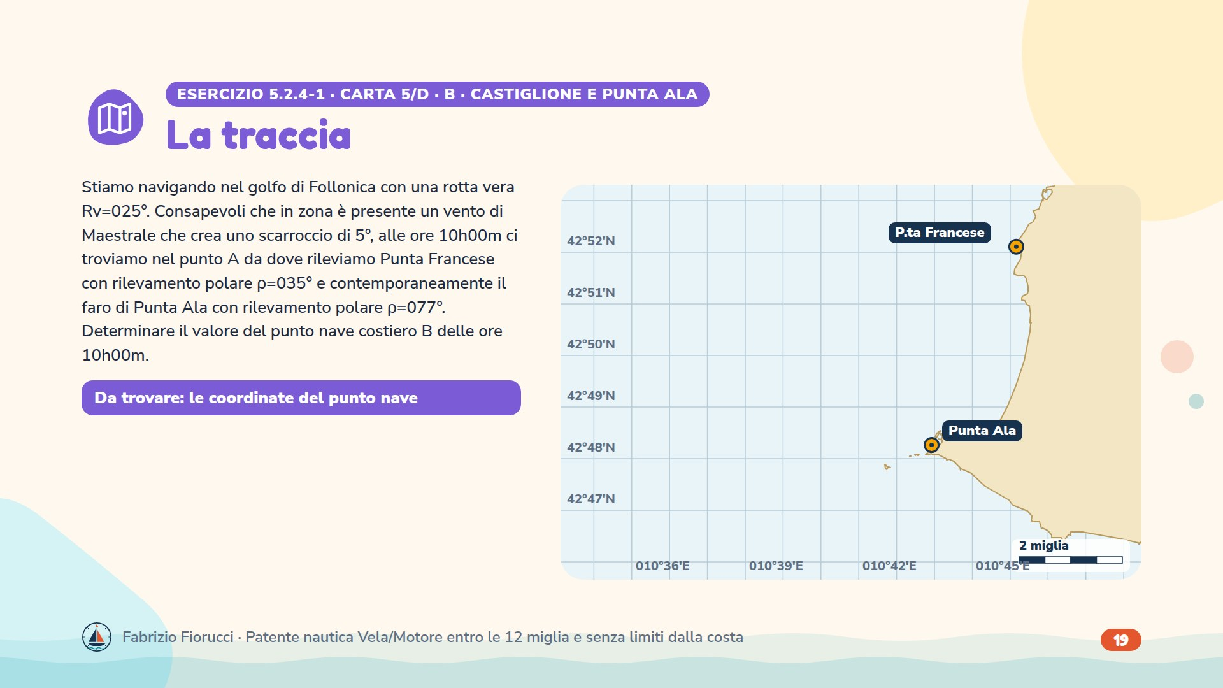
Notes:
Traccia ufficiale (Allegato A al DD 131/2022). Risposta ufficiale: Lat 42°48’,4N ÷ 42°48’,8N Long 010°39’,2E ÷ 010°39’,6E.

Slide 20
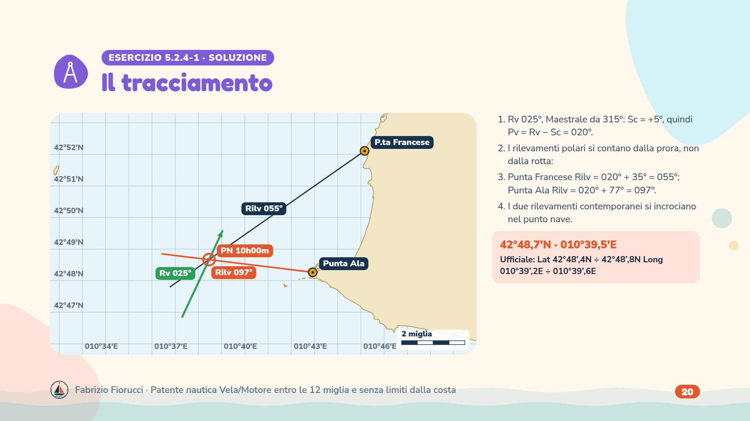
Notes:
Soluzione: Rv 025°, Maestrale da 315°: Sc = +5°, quindi Pv = Rv − Sc = 020°. I rilevamenti polari si contano dalla prora, non dalla rotta: Punta Francese Rilv = 020° + 35° = 055°; Punta Ala Rilv = 020° + 77° = 097°. I due rilevamenti contemporanei si incrociano nel punto nave. Risultato: 42°48,7′N · 010°39,5′E. Ufficiale: Lat 42°48’,4N ÷ 42°48’,8N Long 010°39’,2E ÷ 010°39’,6E.

Slide 21
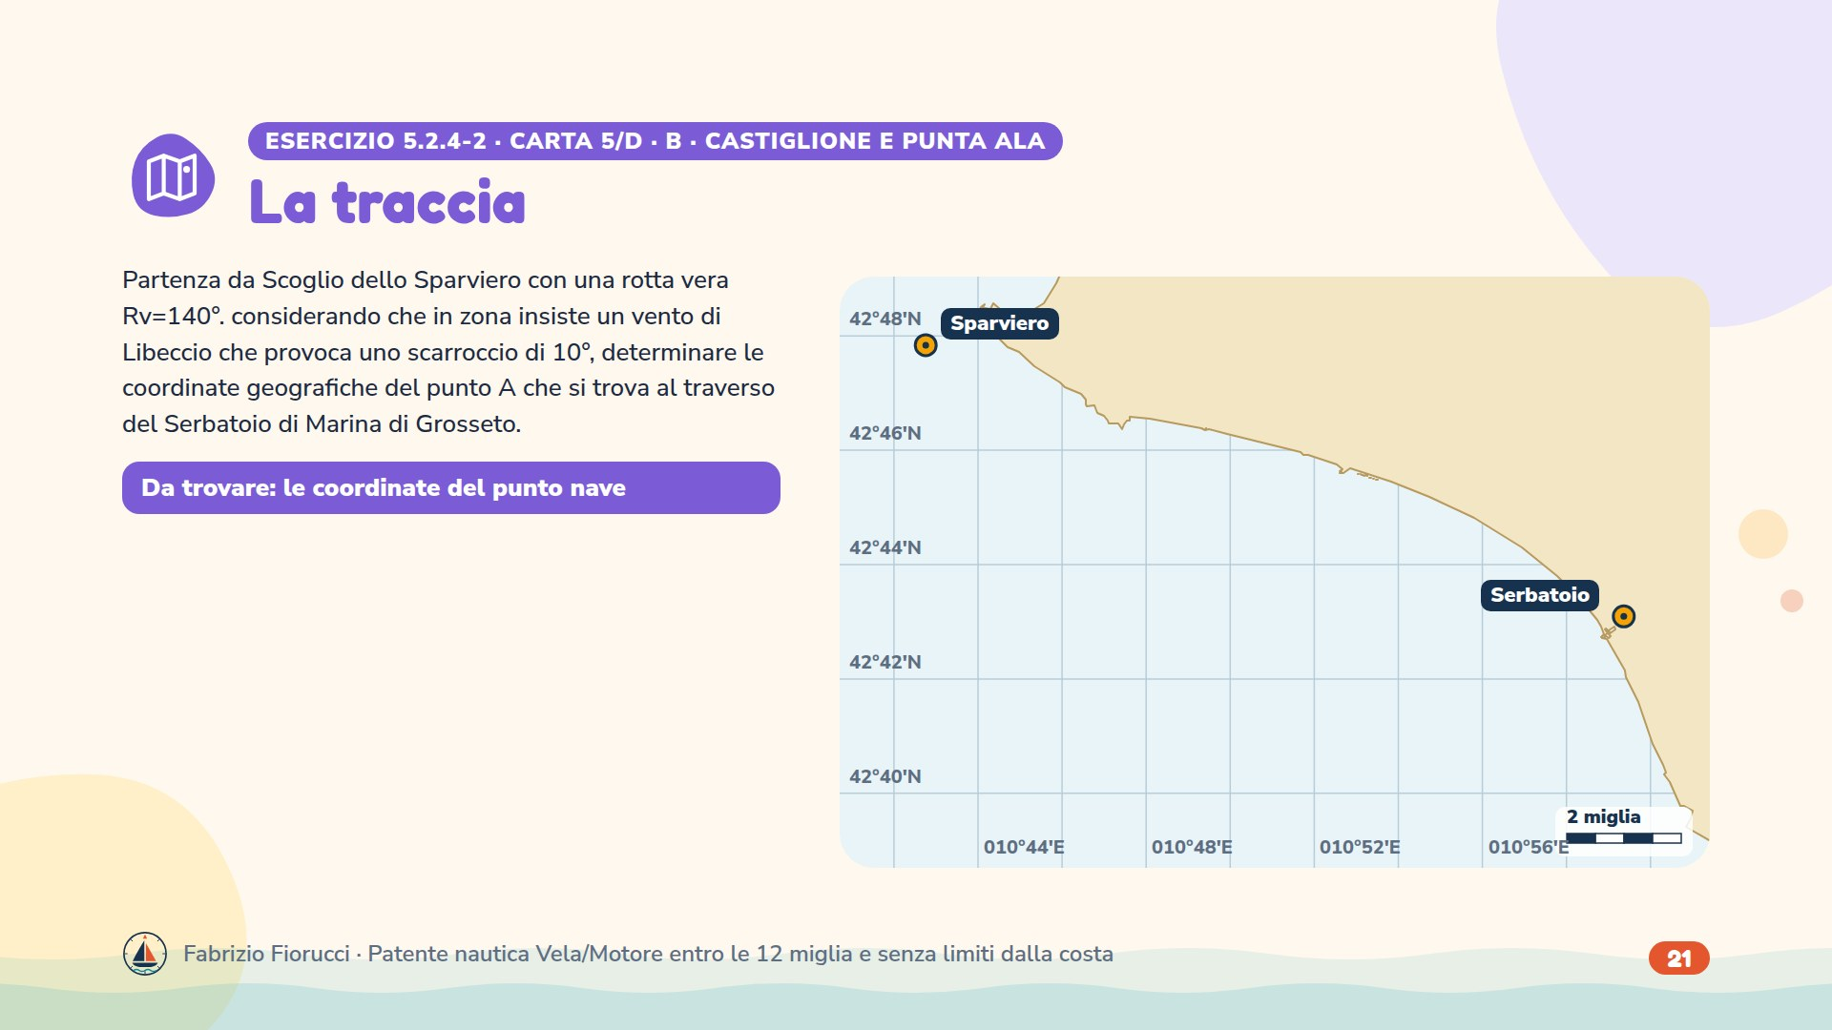
Notes:
Traccia ufficiale (Allegato A al DD 131/2022). Risposta ufficiale: Lat 42°39’,7N ÷ 42°40,1’N Long 010°51’,6E ÷ 010°52,0’E.

Slide 22
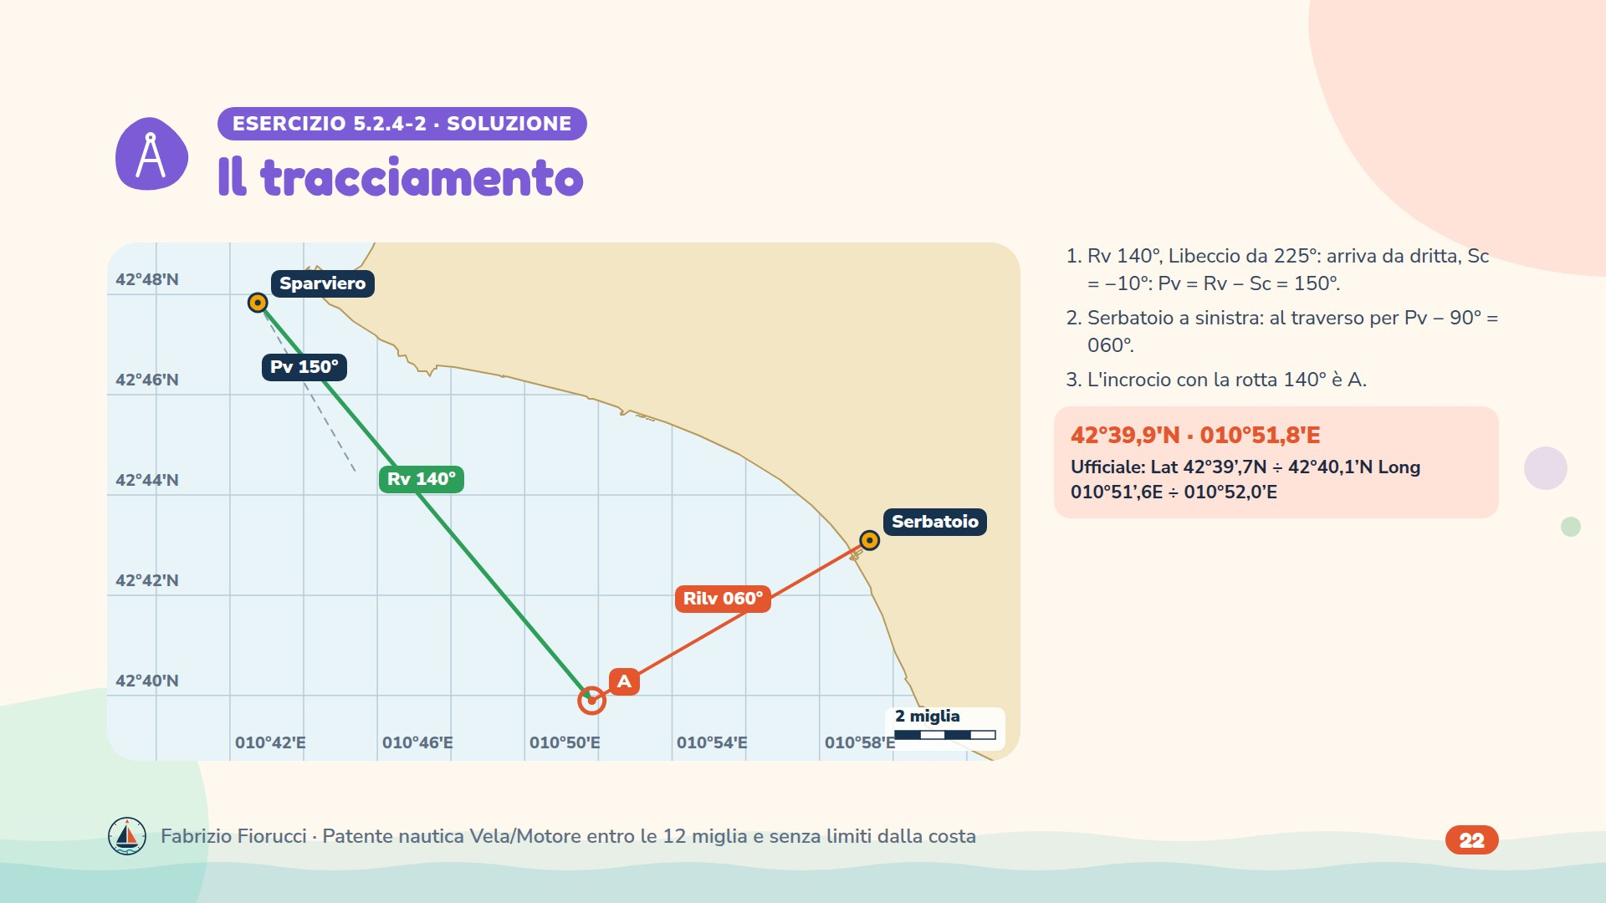
Notes:
Soluzione: Rv 140°, Libeccio da 225°: arriva da dritta, Sc = −10°: Pv = Rv − Sc = 150°. Serbatoio a sinistra: al traverso per Pv − 90° = 060°. L'incrocio con la rotta 140° è A. Risultato: 42°39,9′N · 010°51,8′E. Ufficiale: Lat 42°39’,7N ÷ 42°40,1’N Long 010°51’,6E ÷ 010°52,0’E.

Slide 23
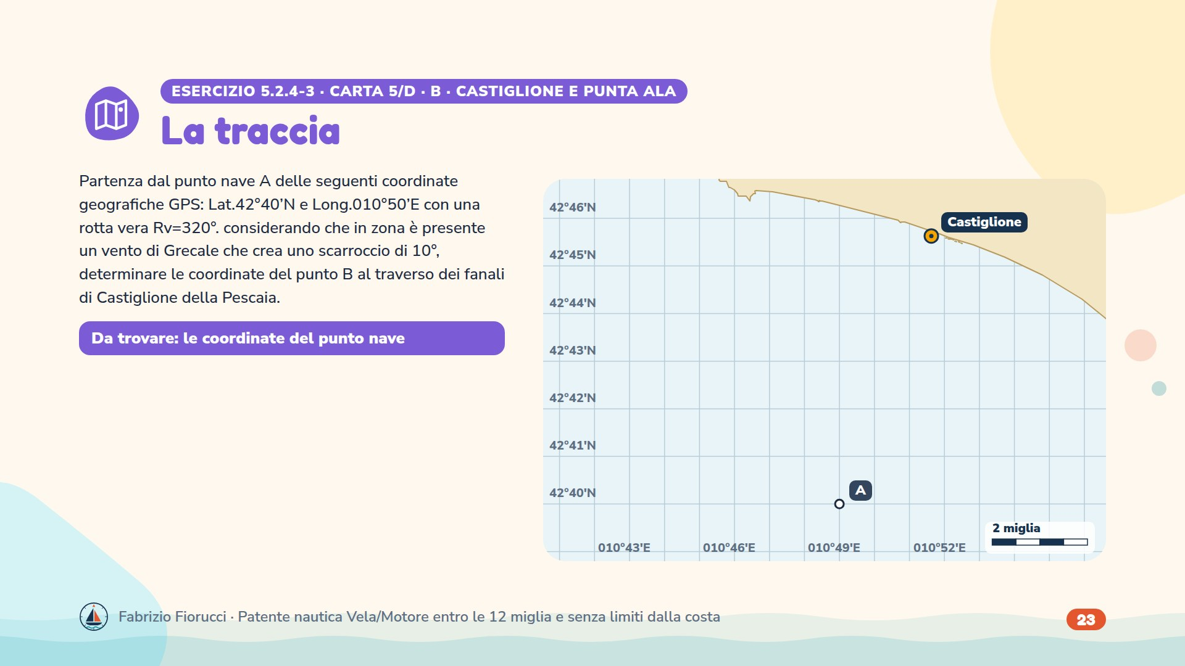
Notes:
Traccia ufficiale (Allegato A al DD 131/2022). Risposta ufficiale: Lat 42°42’,8N ÷ 42°43’,2N Long 010°46’,3E ÷ 010°46’,7E.

Slide 24
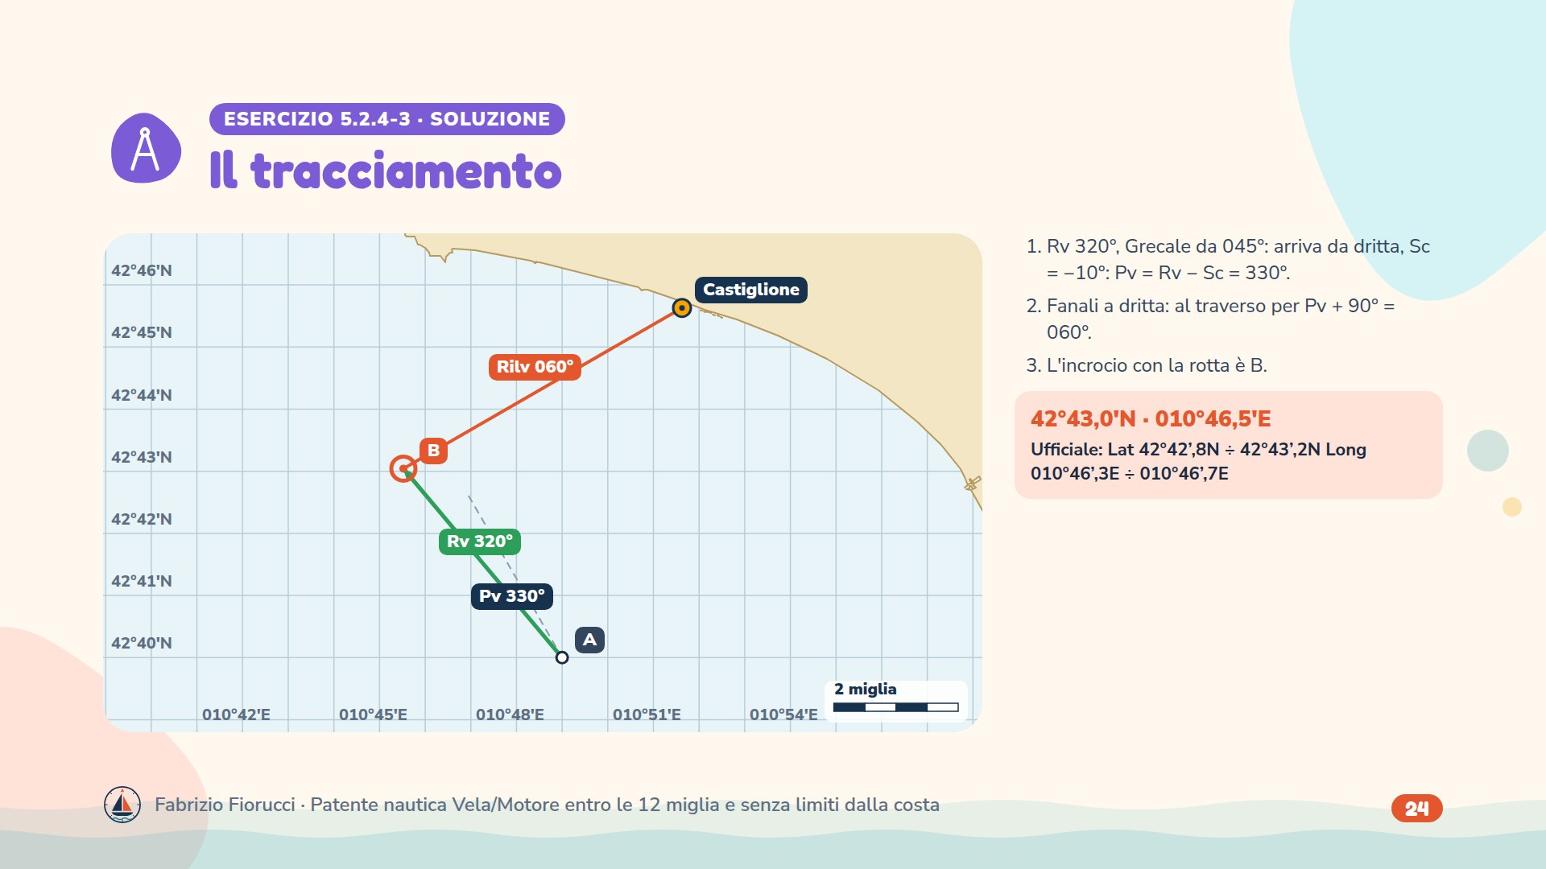
Notes:
Soluzione: Rv 320°, Grecale da 045°: arriva da dritta, Sc = −10°: Pv = Rv − Sc = 330°. Fanali a dritta: al traverso per Pv + 90° = 060°. L'incrocio con la rotta è B. Risultato: 42°43,0′N · 010°46,5′E. Ufficiale: Lat 42°42’,8N ÷ 42°43’,2N Long 010°46’,3E ÷ 010°46’,7E.

Slide 25
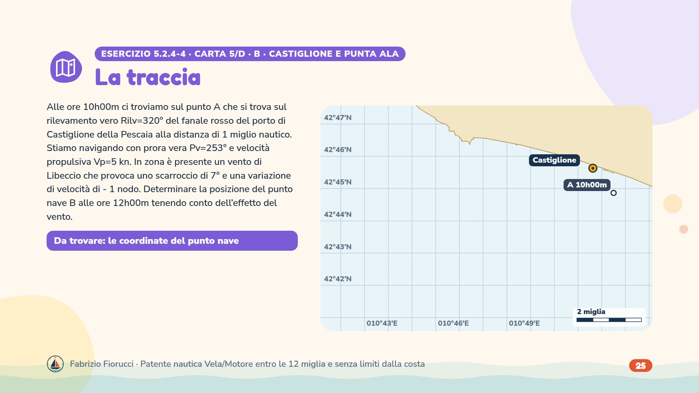
Notes:
Traccia ufficiale (Allegato A al DD 131/2022). Risposta ufficiale: Lat 42°43’,2N ÷ 42°43’,6N Long 010°42’,6E ÷ 010°43’,0E.

Slide 26
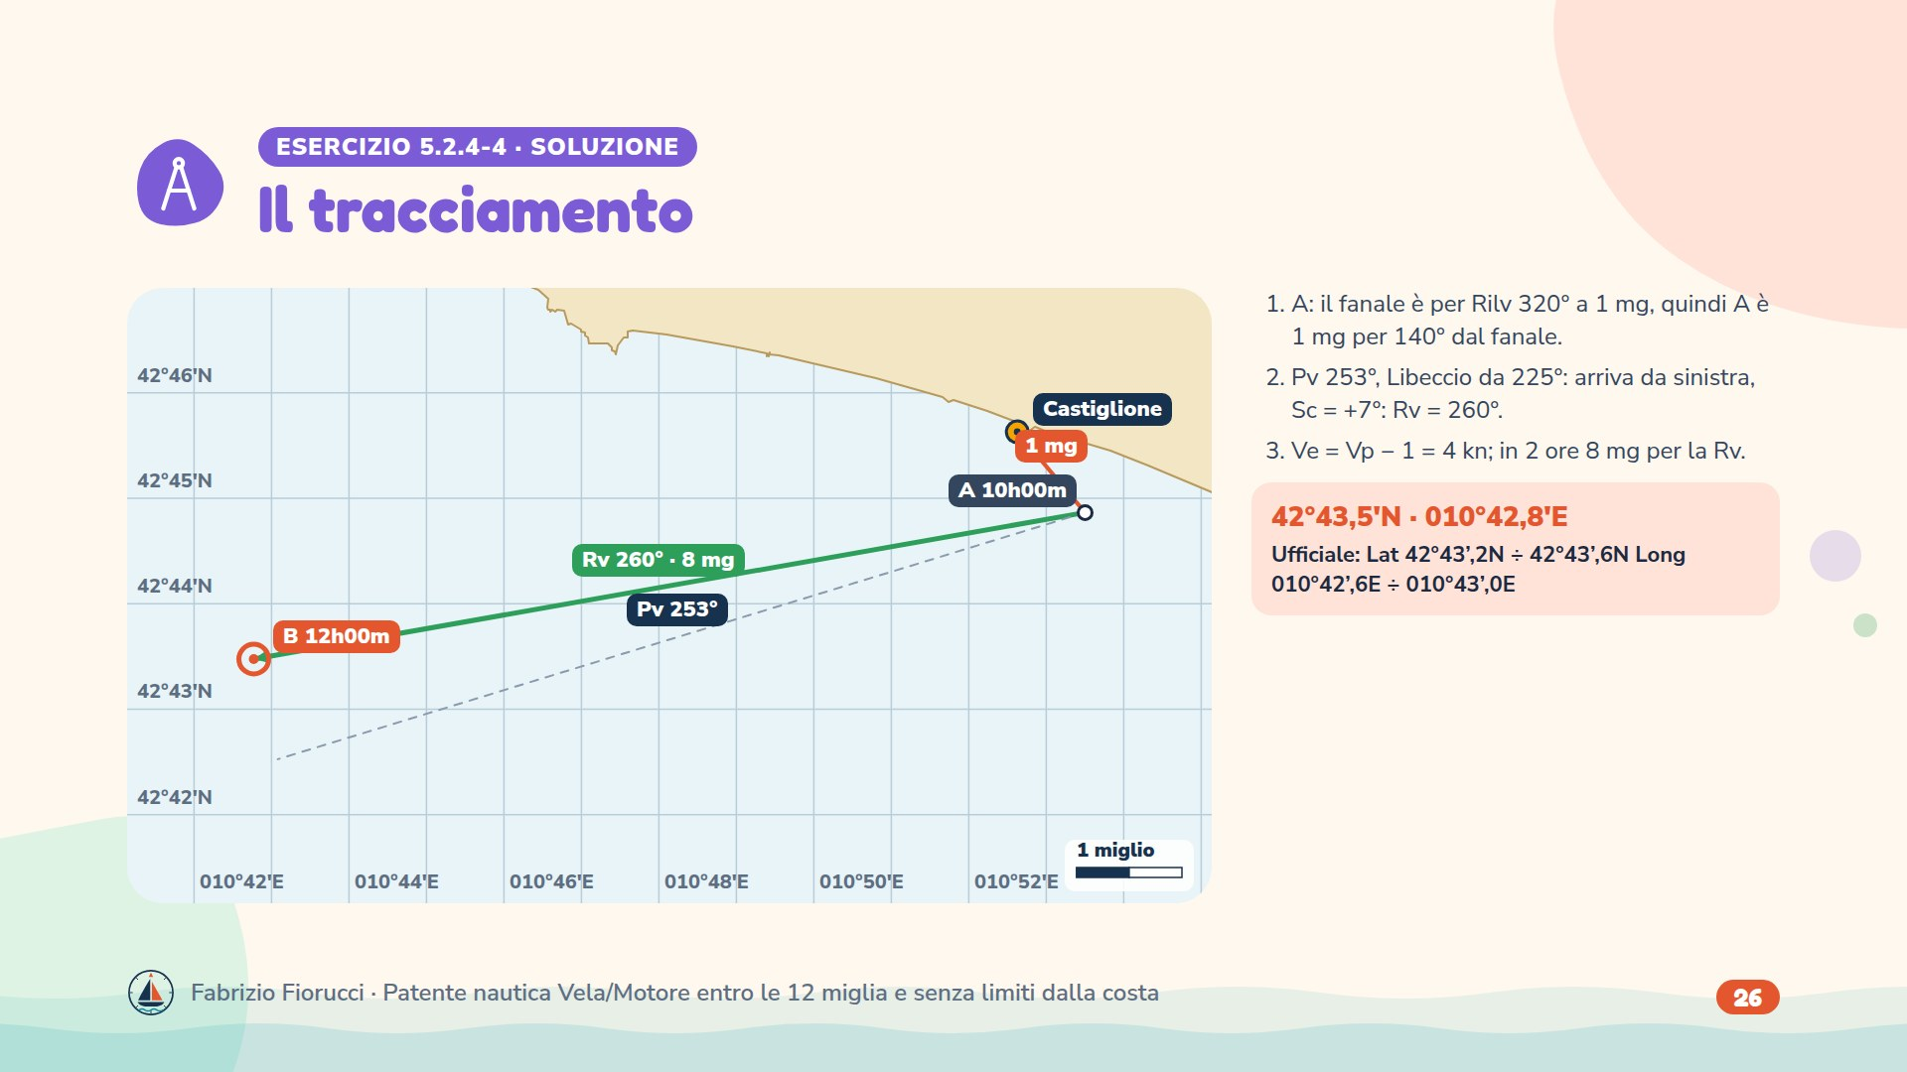
Notes:
Soluzione: A: il fanale è per Rilv 320° a 1 mg, quindi A è 1 mg per 140° dal fanale. Pv 253°, Libeccio da 225°: arriva da sinistra, Sc = +7°: Rv = 260°. Ve = Vp − 1 = 4 kn; in 2 ore 8 mg per la Rv. Risultato: 42°43,5′N · 010°42,8′E. Ufficiale: Lat 42°43’,2N ÷ 42°43’,6N Long 010°42’,6E ÷ 010°43’,0E.

Slide 27
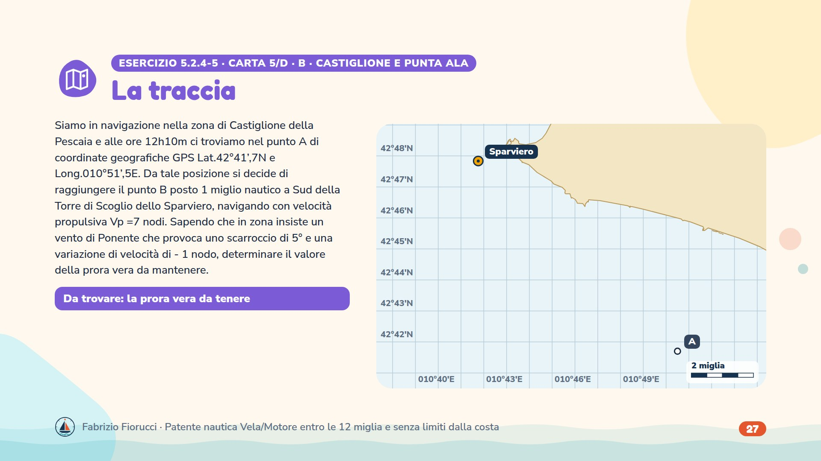
Notes:
Traccia ufficiale (Allegato A al DD 131/2022). Risposta ufficiale: Pv=302° ÷ 304°.

Slide 28
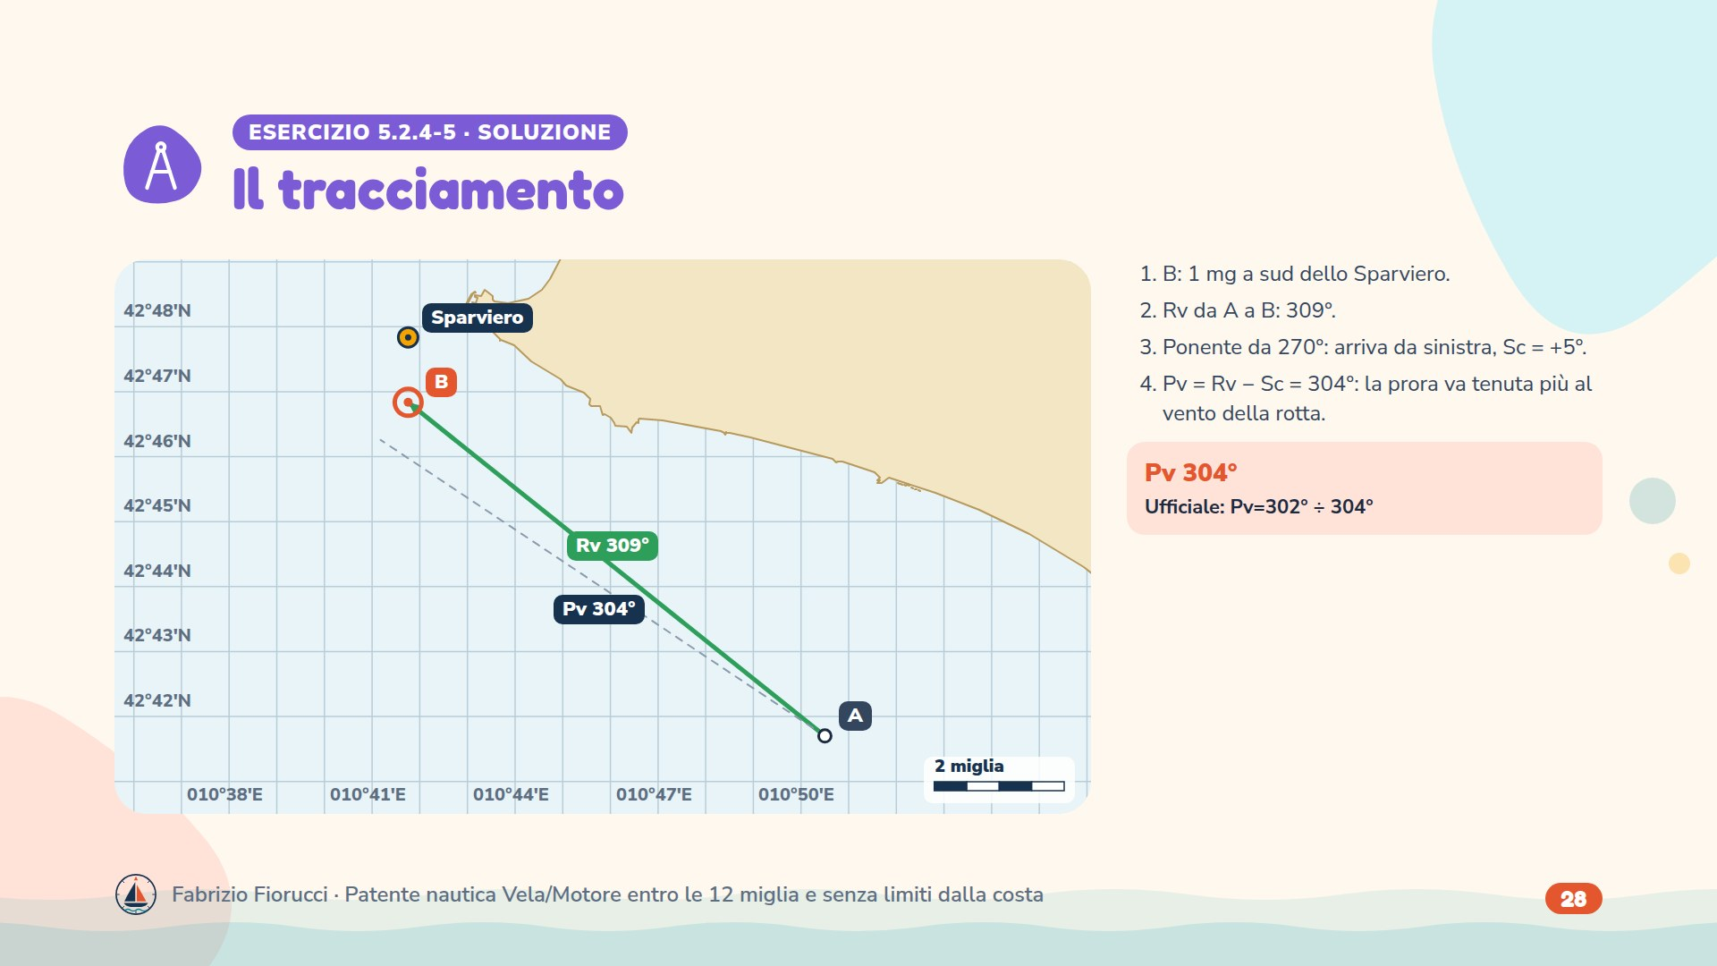
Notes:
Soluzione: B: 1 mg a sud dello Sparviero. Rv da A a B: 309°. Ponente da 270°: arriva da sinistra, Sc = +5°. Pv = Rv − Sc = 304°: la prora va tenuta più al vento della rotta. Risultato: Pv 304°. Ufficiale: Pv=302° ÷ 304°.

Slide 29
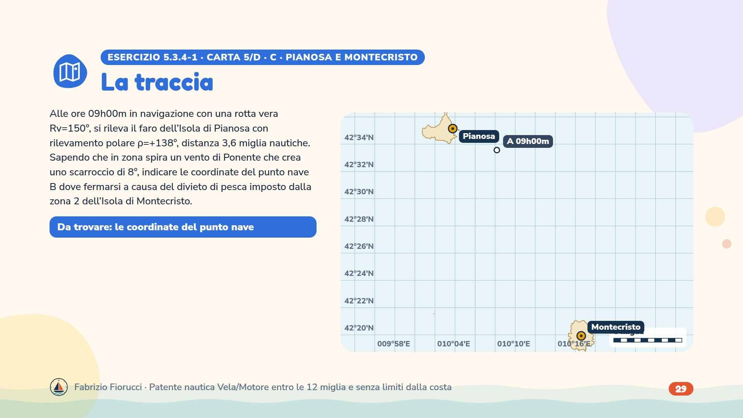
Notes:
Traccia ufficiale (Allegato A al DD 131/2022). Risposta ufficiale: Lat 42°23’,6N ÷ 42°24’,0N Long 010°17’,8E ÷ 010°18’,2E.

Slide 30
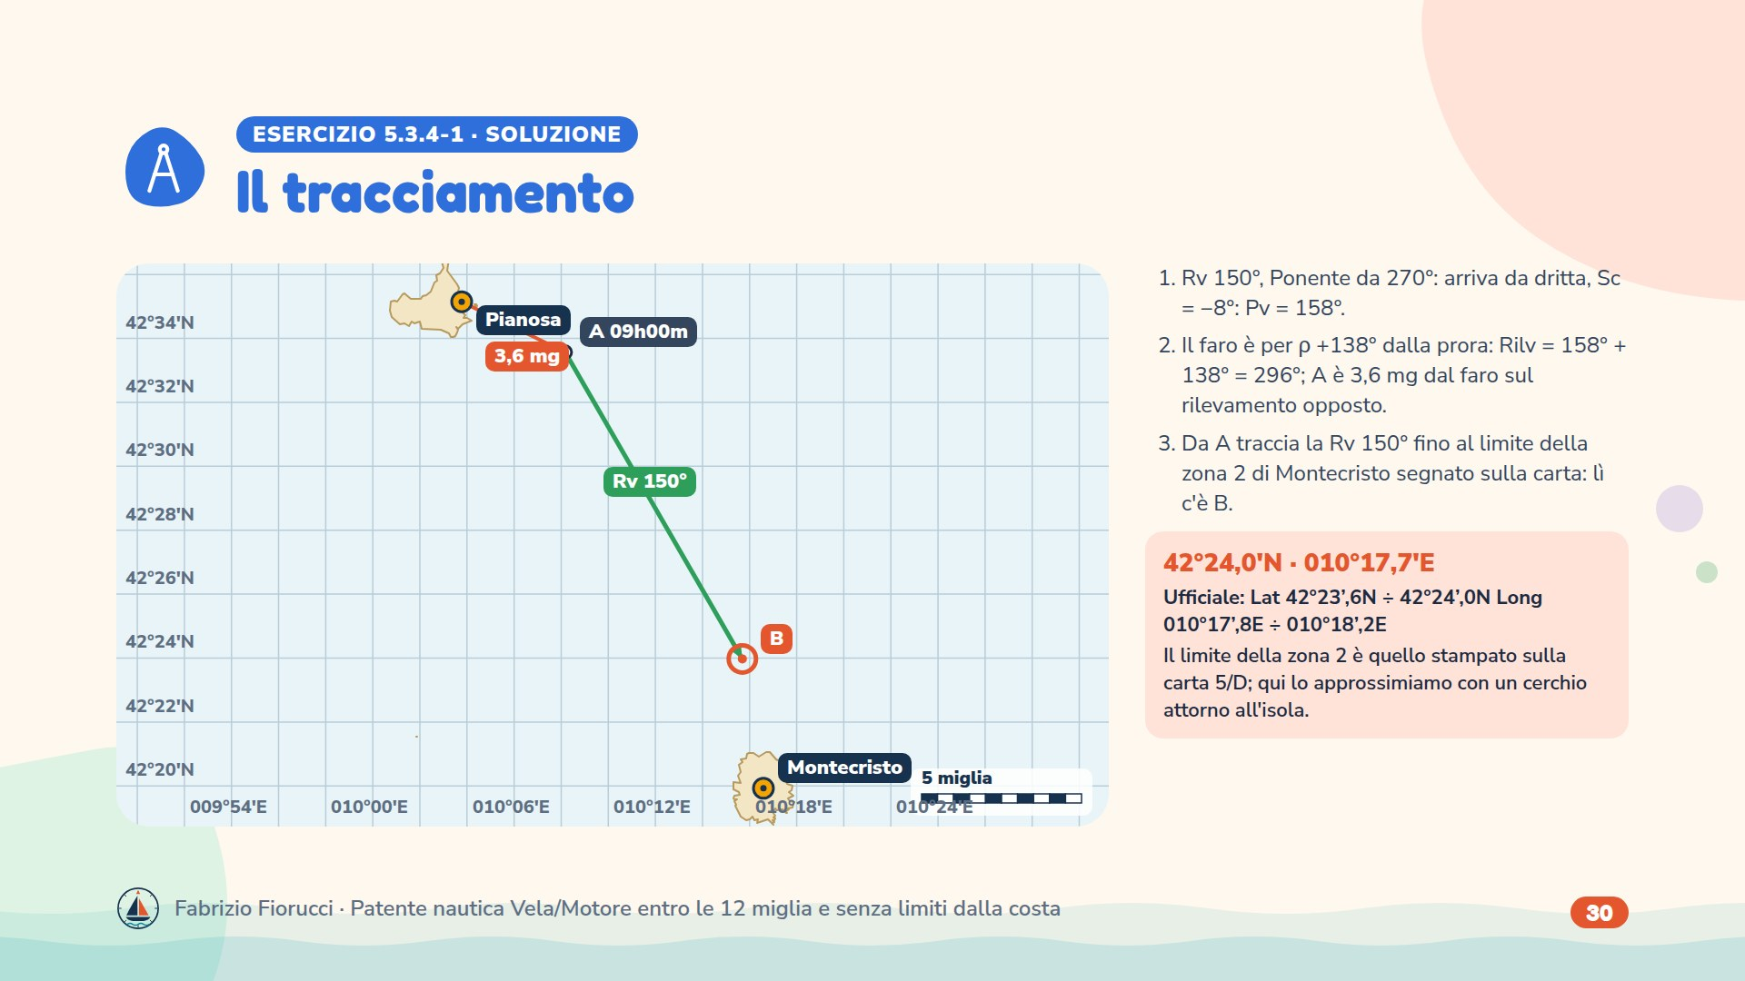
Notes:
Soluzione: Rv 150°, Ponente da 270°: arriva da dritta, Sc = −8°: Pv = 158°. Il faro è per ρ +138° dalla prora: Rilv = 158° + 138° = 296°; A è 3,6 mg dal faro sul rilevamento opposto. Da A traccia la Rv 150° fino al limite della zona 2 di Montecristo segnato sulla carta: lì c'è B. Risultato: 42°24,0′N · 010°17,7′E. Ufficiale: Lat 42°23’,6N ÷ 42°24’,0N Long 010°17’,8E ÷ 010°18’,2E. Scarto rispetto alla forchetta ufficiale dovuto alla posizione del punto cospicuo sulla carta: sulla 5/D si usa il simbolo stampato.

Slide 31
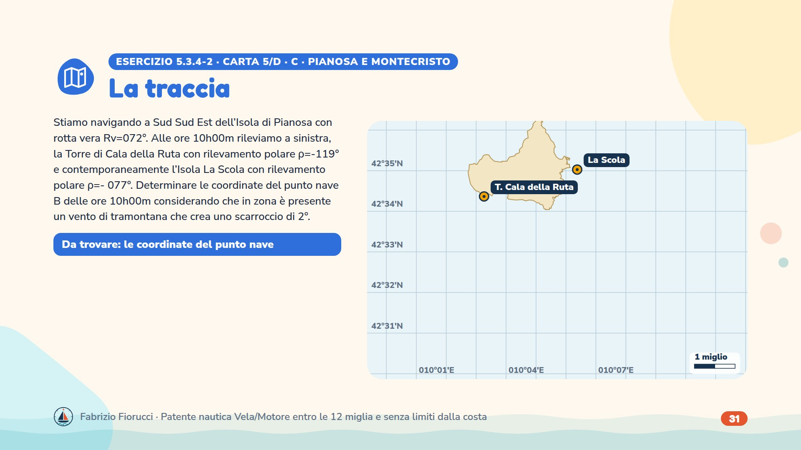
Notes:
Traccia ufficiale (Allegato A al DD 131/2022). Risposta ufficiale: Lat 42°31’,9N ÷ 42°32’,3N Long 010°06’,7E ÷ 010°07’,1E.

Slide 32
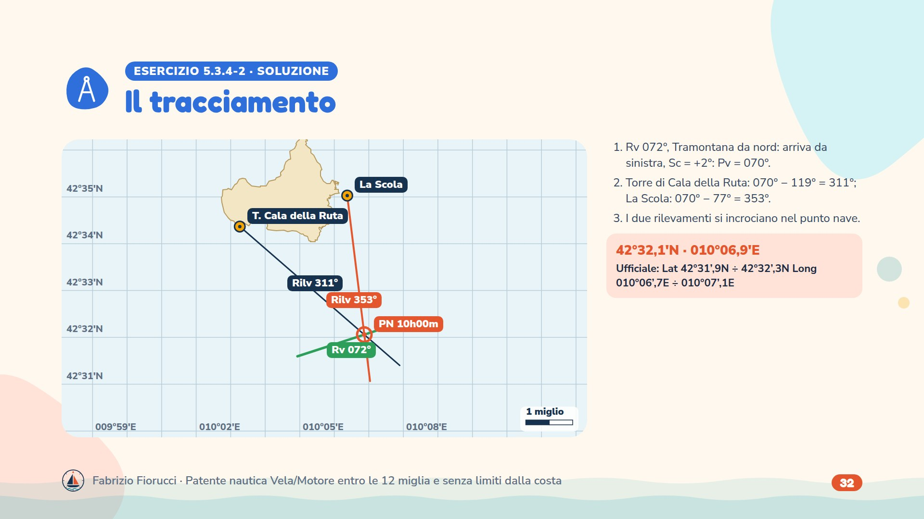
Notes:
Soluzione: Rv 072°, Tramontana da nord: arriva da sinistra, Sc = +2°: Pv = 070°. Torre di Cala della Ruta: 070° − 119° = 311°; La Scola: 070° − 77° = 353°. I due rilevamenti si incrociano nel punto nave. Risultato: 42°32,1′N · 010°06,9′E. Ufficiale: Lat 42°31’,9N ÷ 42°32’,3N Long 010°06’,7E ÷ 010°07’,1E.

Slide 33
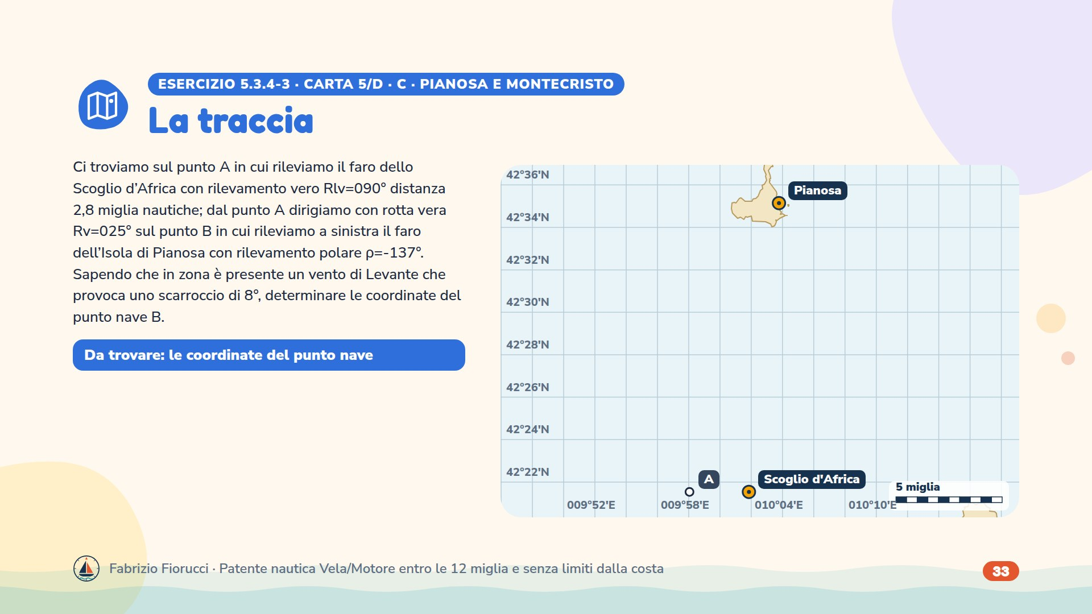
Notes:
Traccia ufficiale (Allegato A al DD 131/2022). Risposta ufficiale: Lat 42°35’,5N ÷ 42°35’,9N Long 010°09’,0E ÷ 010°09’,4E.

Slide 34
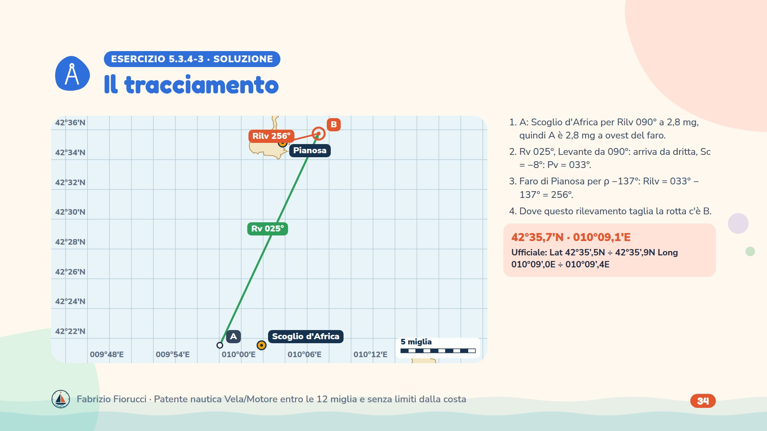
Notes:
Soluzione: A: Scoglio d'Africa per Rilv 090° a 2,8 mg, quindi A è 2,8 mg a ovest del faro. Rv 025°, Levante da 090°: arriva da dritta, Sc = −8°: Pv = 033°. Faro di Pianosa per ρ −137°: Rilv = 033° − 137° = 256°. Dove questo rilevamento taglia la rotta c'è B. Risultato: 42°35,7′N · 010°09,1′E. Ufficiale: Lat 42°35’,5N ÷ 42°35’,9N Long 010°09’,0E ÷ 010°09’,4E.

Slide 35
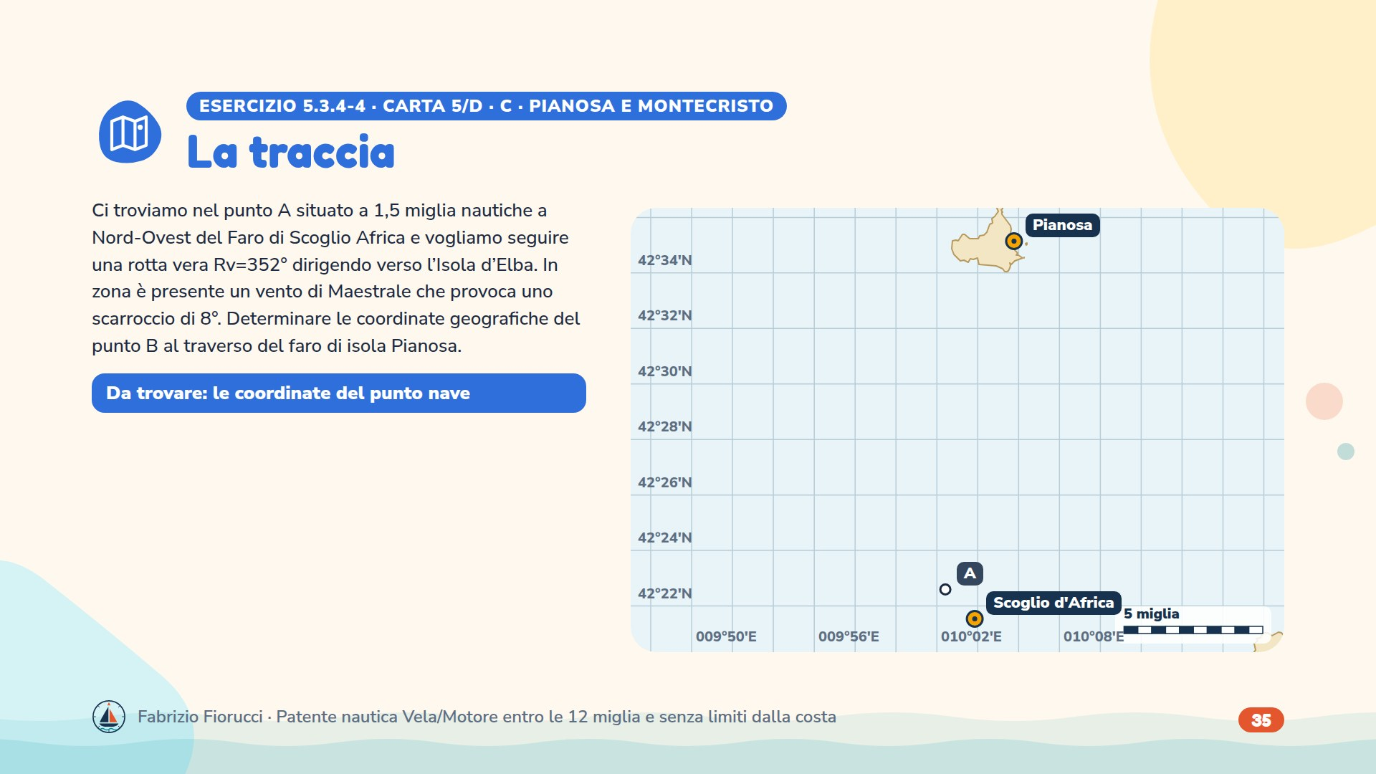
Notes:
Traccia ufficiale (Allegato A al DD 131/2022). Risposta ufficiale: Lat 42°33’,7N ÷ 42°34’,1N Long 010°00’,0E ÷ 010°00’,4E.

Slide 36
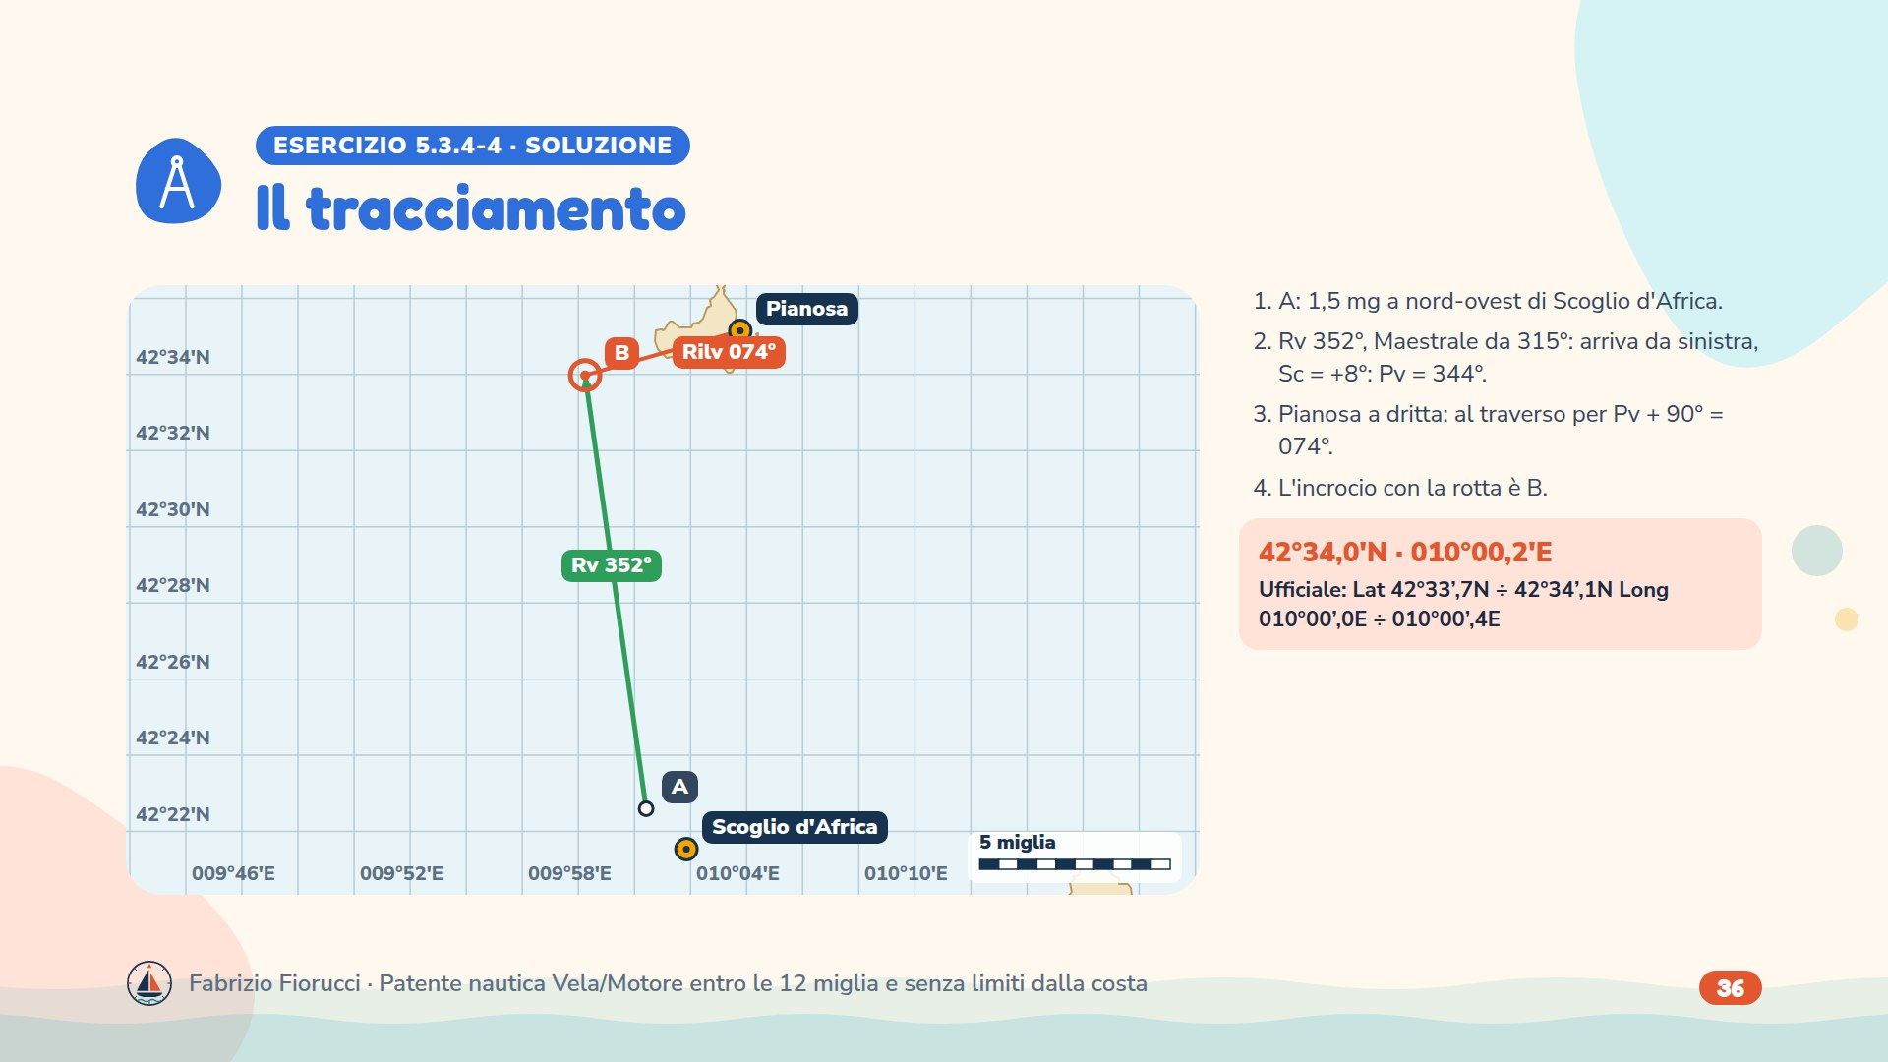
Notes:
Soluzione: A: 1,5 mg a nord-ovest di Scoglio d'Africa. Rv 352°, Maestrale da 315°: arriva da sinistra, Sc = +8°: Pv = 344°. Pianosa a dritta: al traverso per Pv + 90° = 074°. L'incrocio con la rotta è B. Risultato: 42°34,0′N · 010°00,2′E. Ufficiale: Lat 42°33’,7N ÷ 42°34’,1N Long 010°00’,0E ÷ 010°00’,4E.

Slide 37
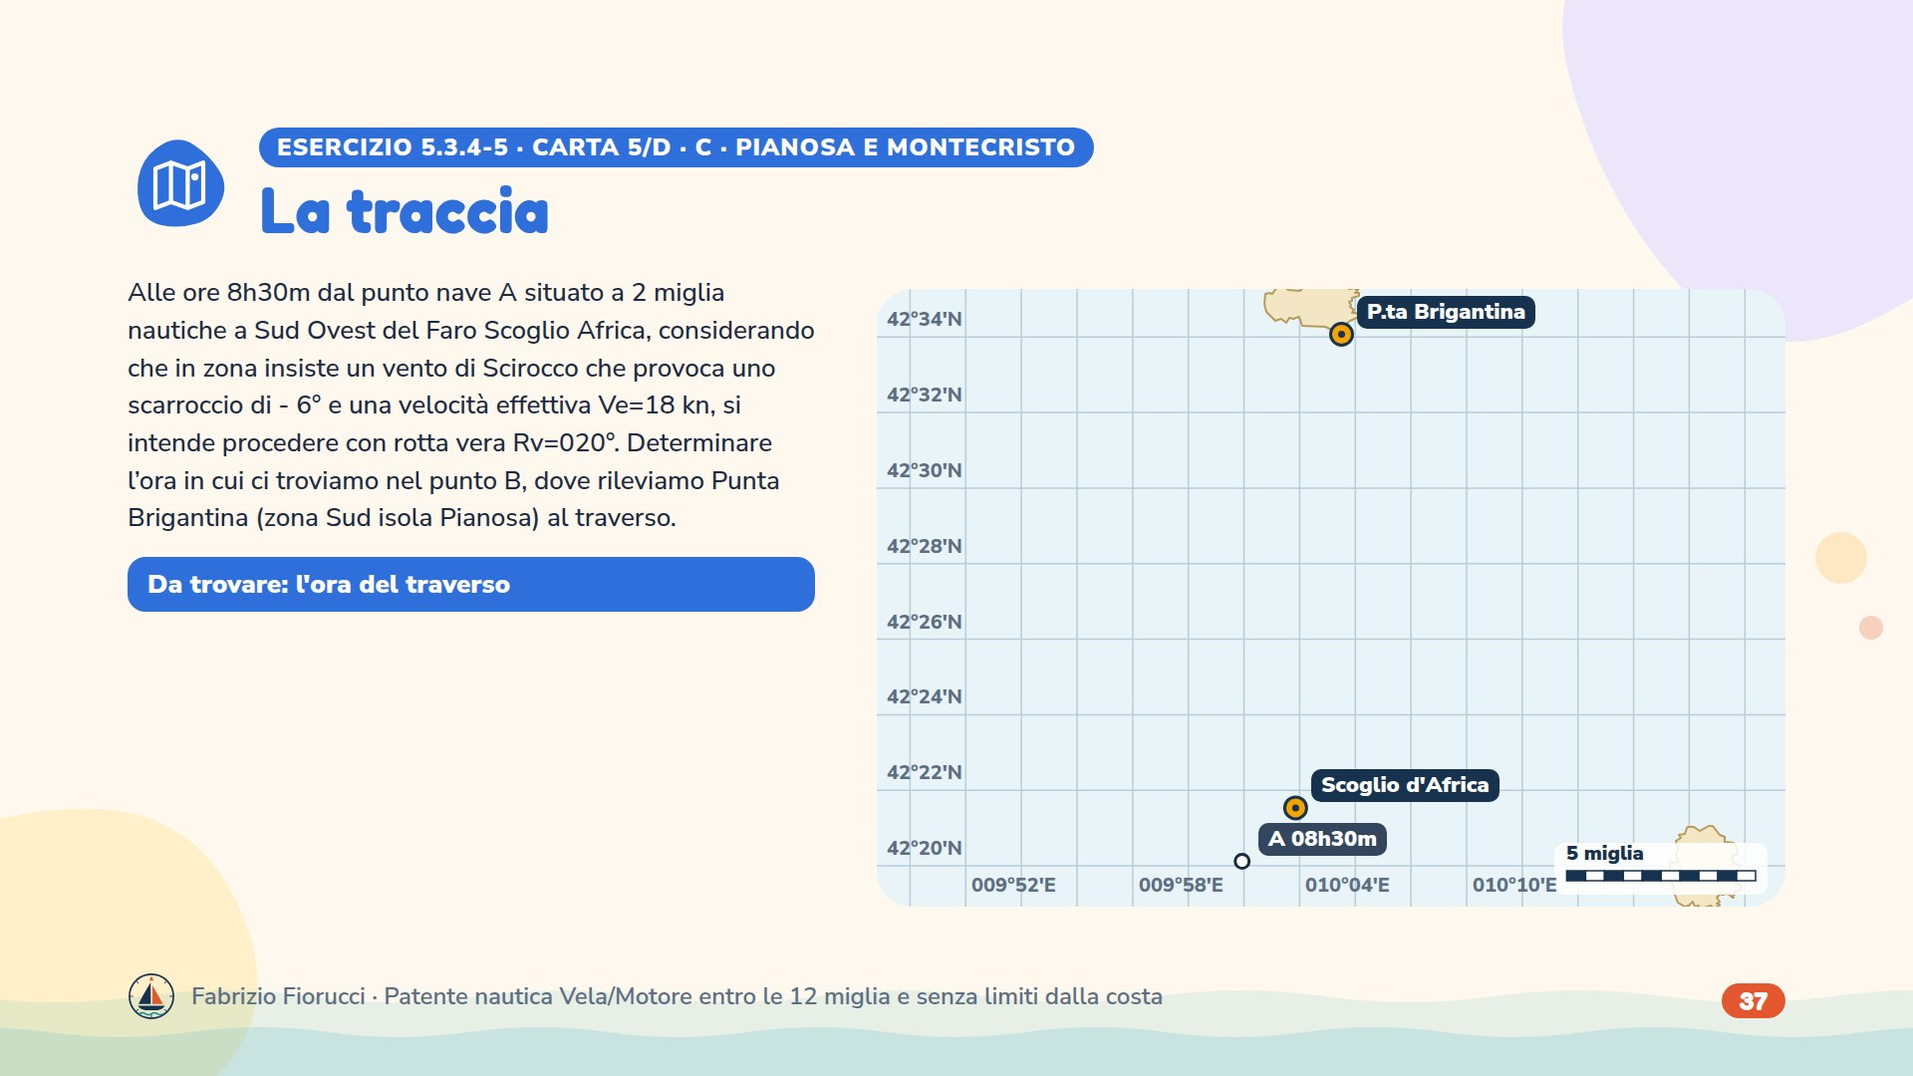
Notes:
Traccia ufficiale (Allegato A al DD 131/2022). Risposta ufficiale: 09h13m ÷ 09h19m.

Slide 38
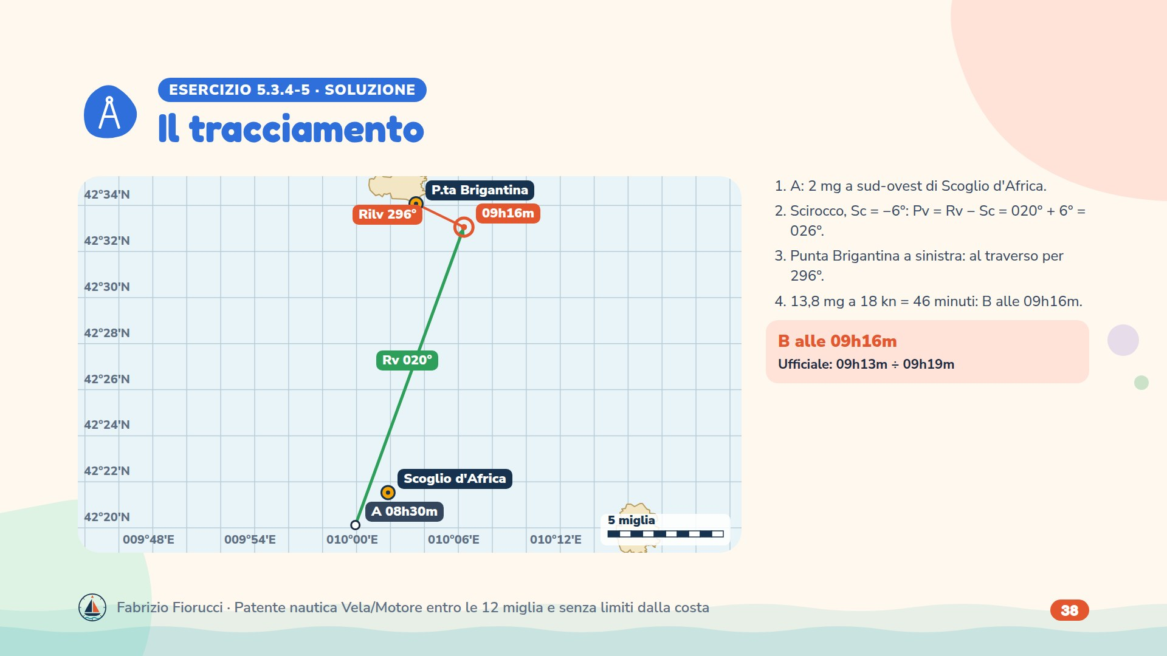
Notes:
Soluzione: A: 2 mg a sud-ovest di Scoglio d'Africa. Scirocco, Sc = −6°: Pv = Rv − Sc = 020° + 6° = 026°. Punta Brigantina a sinistra: al traverso per 296°. 13,8 mg a 18 kn = 46 minuti: B alle 09h16m. Risultato: B alle 09h16m. Ufficiale: 09h13m ÷ 09h19m.

Slide 39
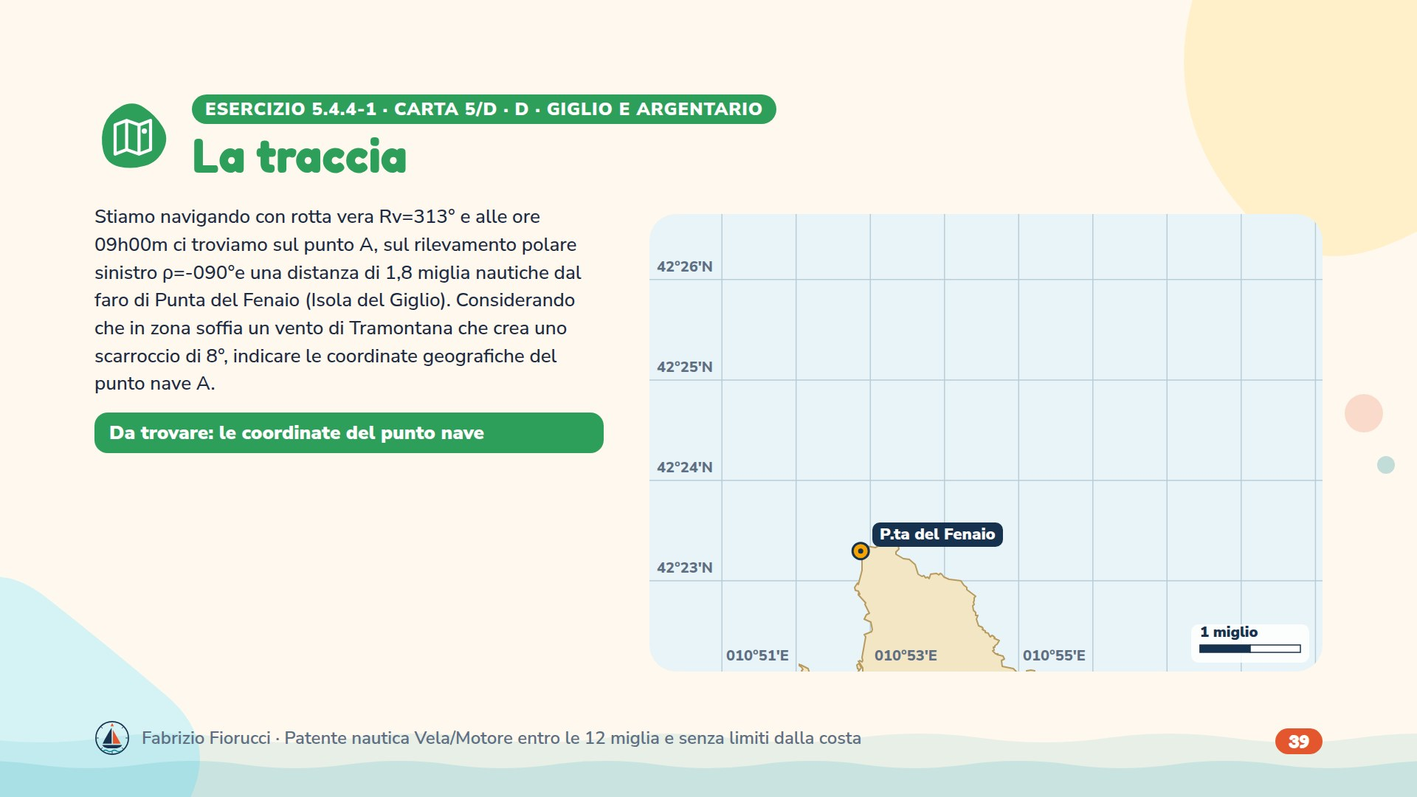
Notes:
Traccia ufficiale (Allegato A al DD 131/2022). Risposta ufficiale: Lat 42°24’,1N ÷ 42°24’,7N Long 010°54’,5E ÷ 010°55’,1E.

Slide 40
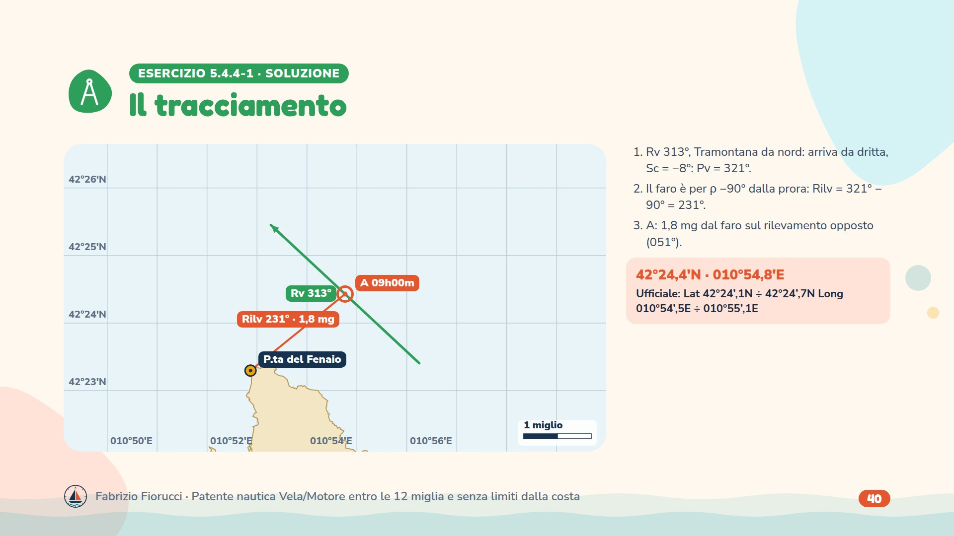
Notes:
Soluzione: Rv 313°, Tramontana da nord: arriva da dritta, Sc = −8°: Pv = 321°. Il faro è per ρ −90° dalla prora: Rilv = 321° − 90° = 231°. A: 1,8 mg dal faro sul rilevamento opposto (051°). Risultato: 42°24,4′N · 010°54,8′E. Ufficiale: Lat 42°24’,1N ÷ 42°24’,7N Long 010°54’,5E ÷ 010°55’,1E.

Slide 41
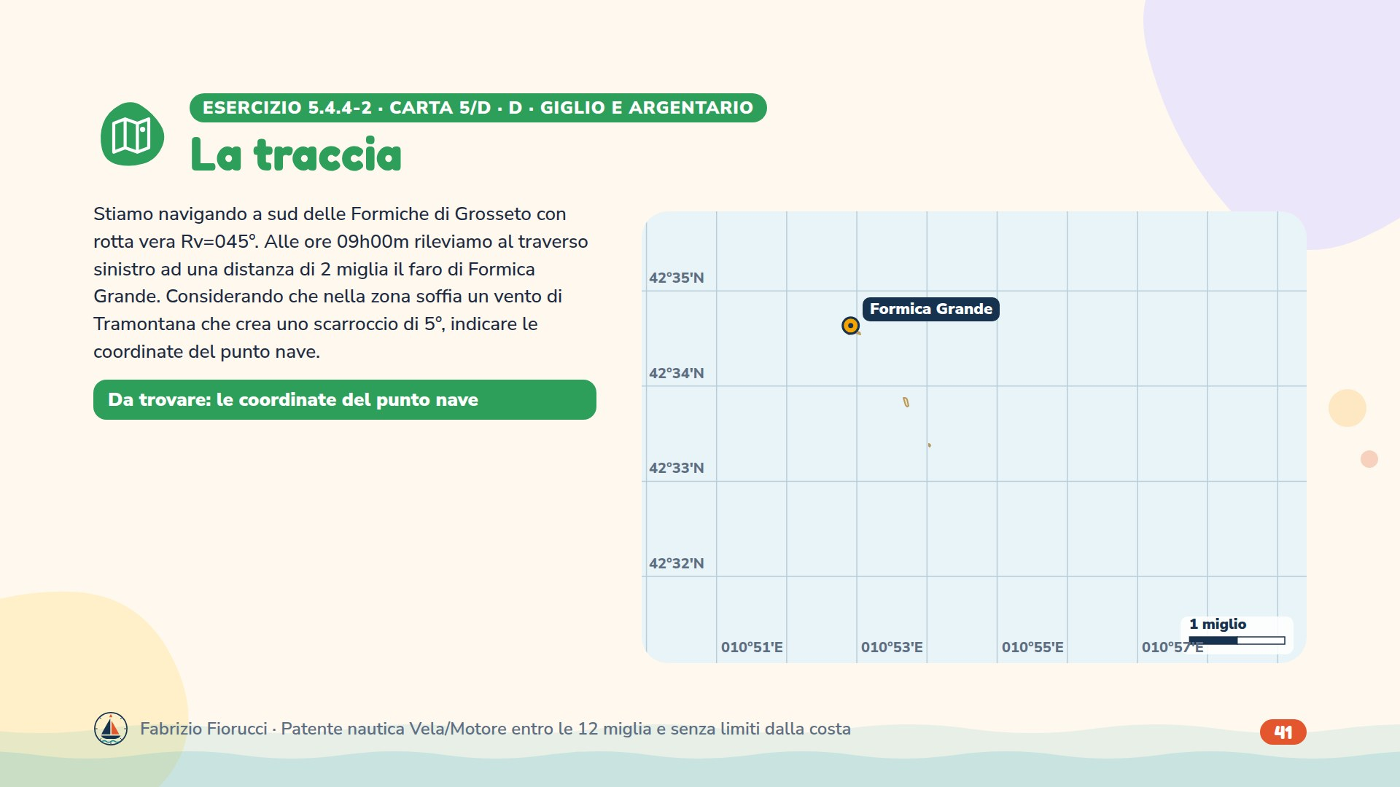
Notes:
Traccia ufficiale (Allegato A al DD 131/2022). Risposta ufficiale: Lat 42°33’,0N ÷ 42°33’,6N Long 010°54’,7E ÷ 010°55’,3E.

Slide 42
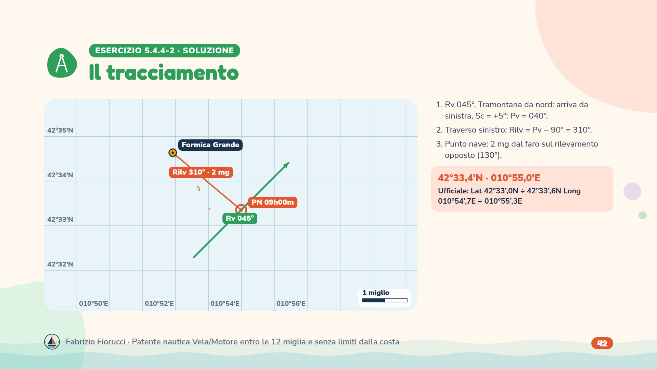
Notes:
Soluzione: Rv 045°, Tramontana da nord: arriva da sinistra, Sc = +5°: Pv = 040°. Traverso sinistro: Rilv = Pv − 90° = 310°. Punto nave: 2 mg dal faro sul rilevamento opposto (130°). Risultato: 42°33,4′N · 010°55,0′E. Ufficiale: Lat 42°33’,0N ÷ 42°33’,6N Long 010°54’,7E ÷ 010°55’,3E.

Slide 43
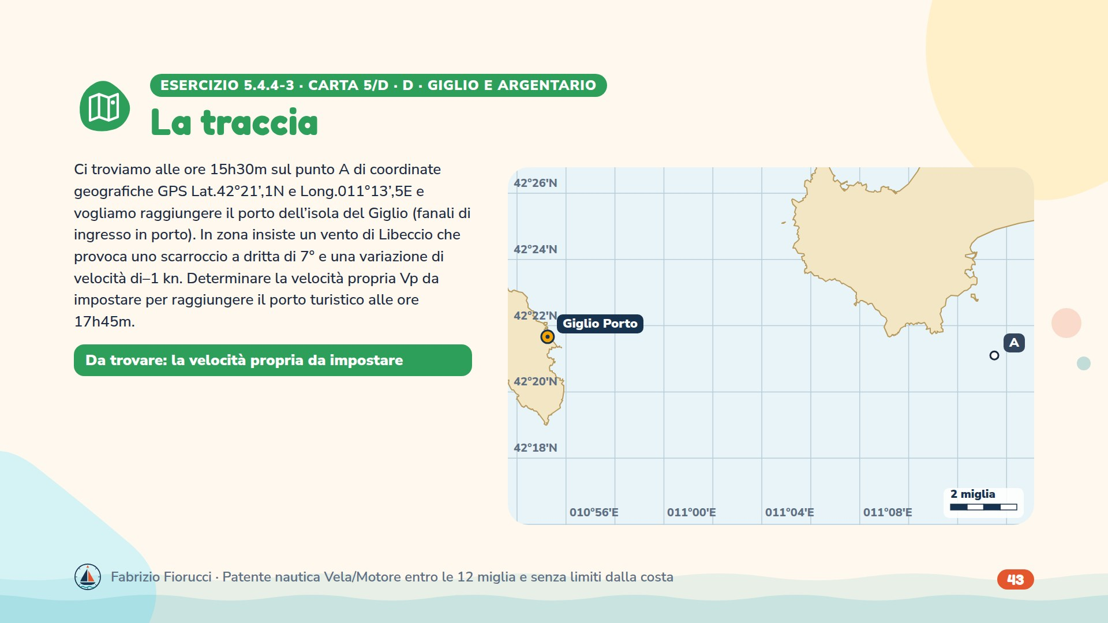
Notes:
Traccia ufficiale (Allegato A al DD 131/2022). Risposta ufficiale: Vp=6,5 ÷ 7,5 kn.

Slide 44
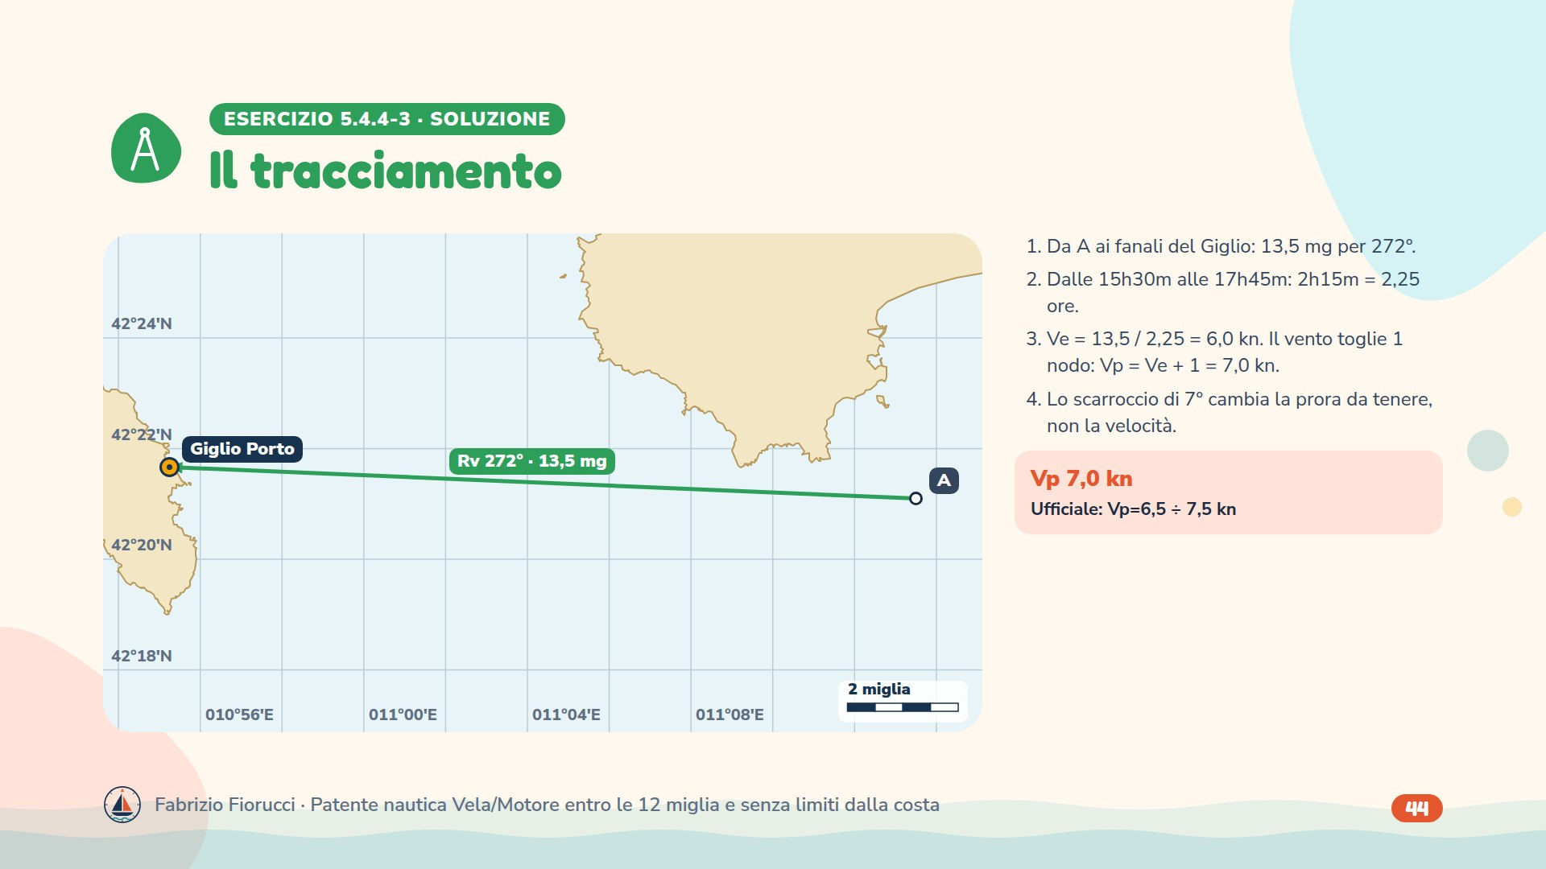
Notes:
Soluzione: Da A ai fanali del Giglio: 13,5 mg per 272°. Dalle 15h30m alle 17h45m: 2h15m = 2,25 ore. Ve = 13,5 / 2,25 = 6,0 kn. Il vento toglie 1 nodo: Vp = Ve + 1 = 7,0 kn. Lo scarroccio di 7° cambia la prora da tenere, non la velocità. Risultato: Vp 7,0 kn. Ufficiale: Vp=6,5 ÷ 7,5 kn.

Slide 45
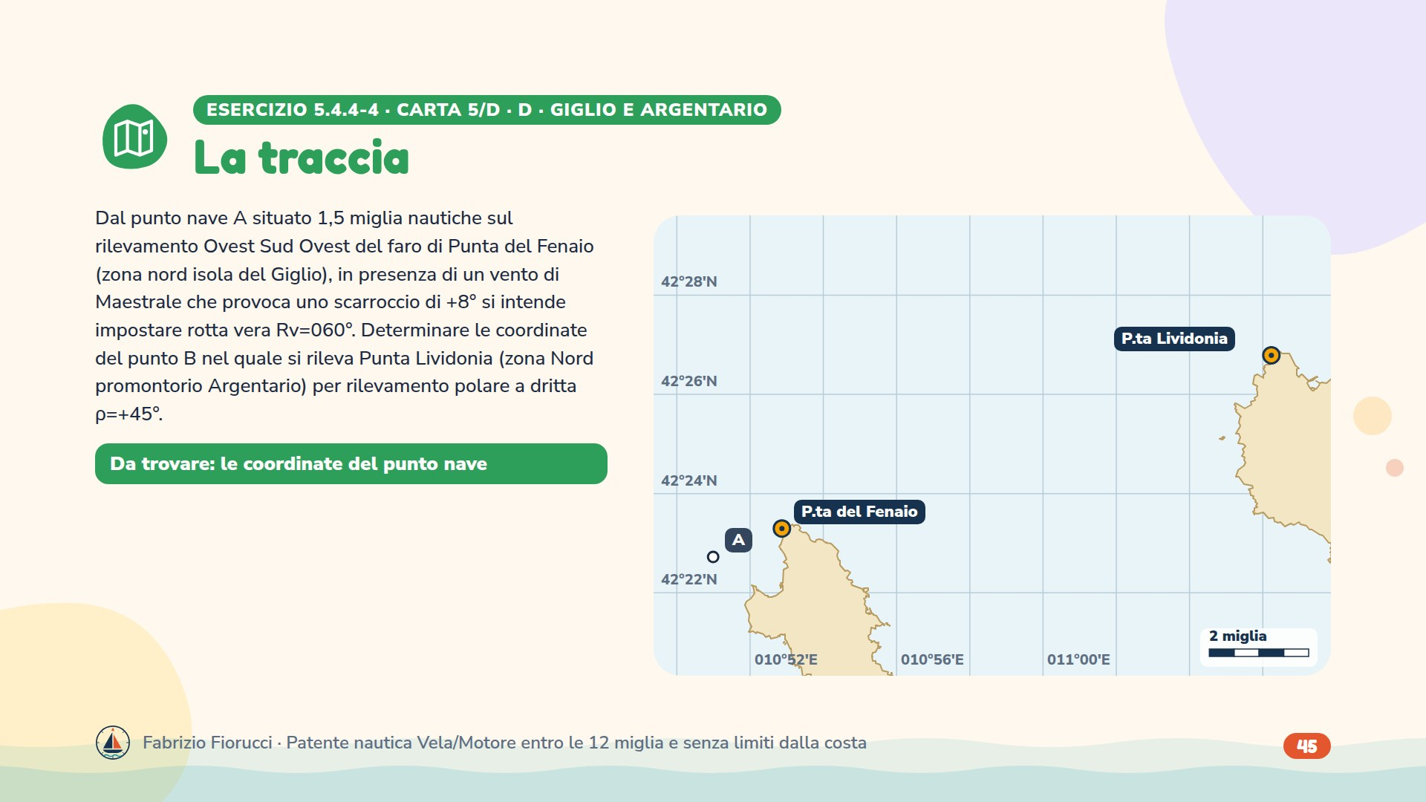
Notes:
Traccia ufficiale (Allegato A al DD 131/2022). Risposta ufficiale: Lat 42°26',9N ÷ 42°27’,5N Long 010°59',9E ÷ 011°00’,5E.

Slide 46
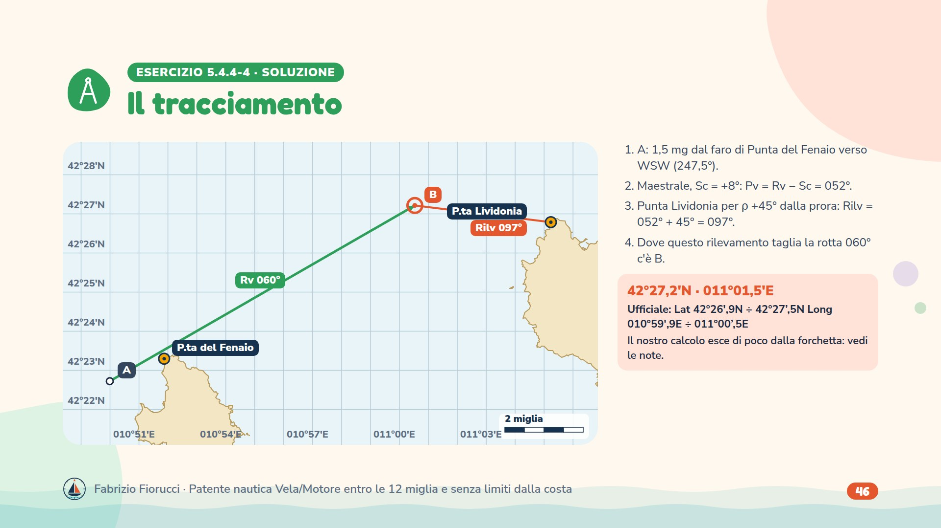
Notes:
Soluzione: A: 1,5 mg dal faro di Punta del Fenaio verso WSW (247,5°). Maestrale, Sc = +8°: Pv = Rv − Sc = 052°. Punta Lividonia per ρ +45° dalla prora: Rilv = 052° + 45° = 097°. Dove questo rilevamento taglia la rotta 060° c'è B. Risultato: 42°27,2′N · 011°01,5′E. Ufficiale: Lat 42°26',9N ÷ 42°27’,5N Long 010°59',9E ÷ 011°00’,5E. Scarto rispetto alla forchetta ufficiale dovuto alla posizione del punto cospicuo sulla carta: sulla 5/D si usa il simbolo stampato.

Slide 47
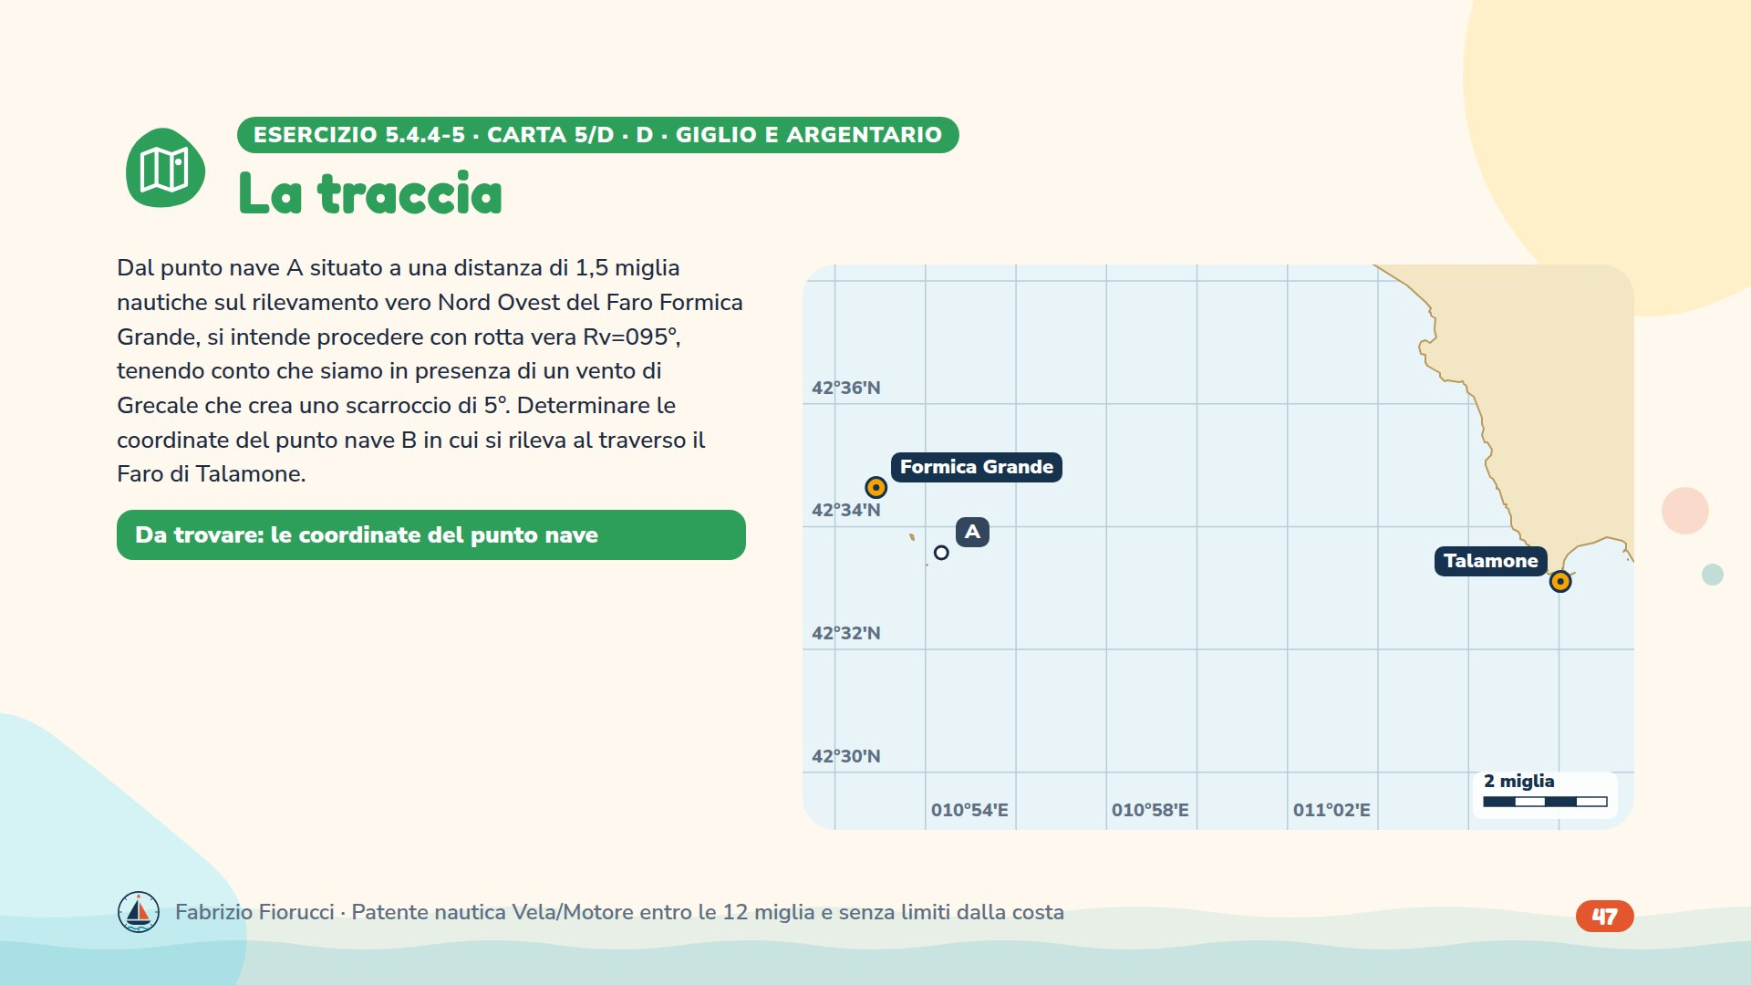
Notes:
Traccia ufficiale (Allegato A al DD 131/2022). Risposta ufficiale: Lat 42°32',3N ÷ 42°32’,9N Long 011°07',8E ÷ 011°08’,4E.

Slide 48
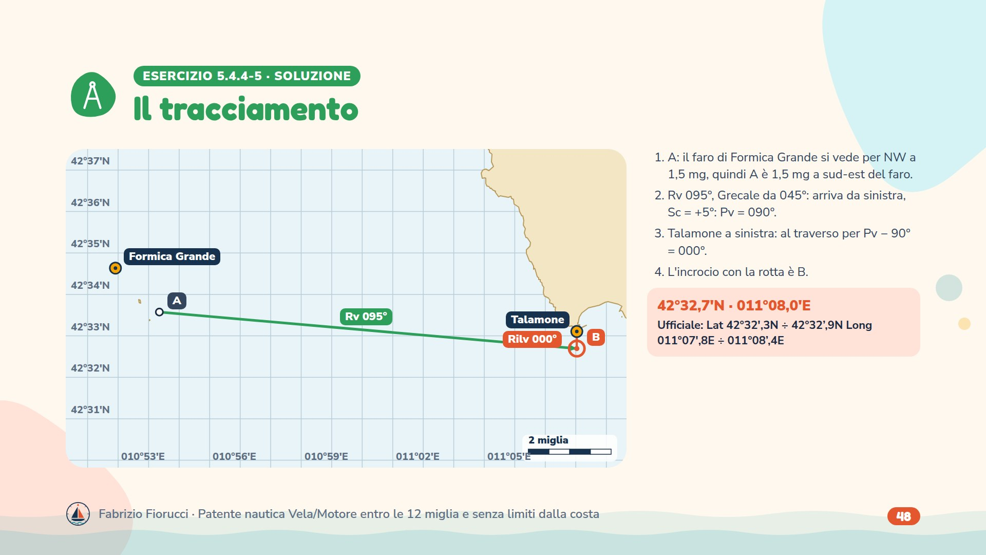
Notes:
Soluzione: A: il faro di Formica Grande si vede per NW a 1,5 mg, quindi A è 1,5 mg a sud-est del faro. Rv 095°, Grecale da 045°: arriva da sinistra, Sc = +5°: Pv = 090°. Talamone a sinistra: al traverso per Pv − 90° = 000°. L'incrocio con la rotta è B. Risultato: 42°32,7′N · 011°08,0′E. Ufficiale: Lat 42°32',3N ÷ 42°32’,9N Long 011°07',8E ÷ 011°08’,4E.

Slide 49
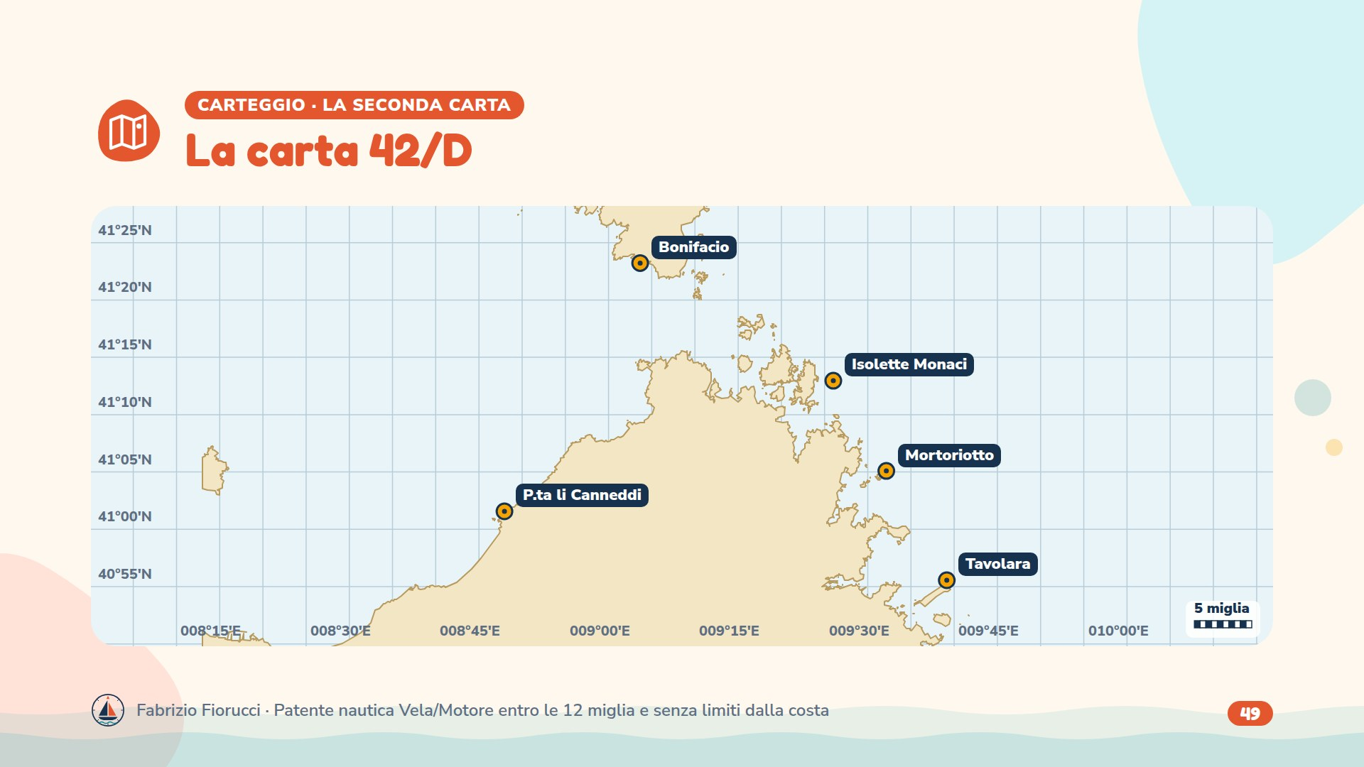
Notes:
La 42/D copre le Bocche di Bonifacio, la Gallura e il golfo dell'Asinara, con la Corsica meridionale. Coste da OpenStreetMap (© contributori OSM, ODbL). Negli esercizi di scarroccio della 42/D: Bonifacio, Isolette Monaci, Punta li Canneddi, Tavolara e Mortoriotto. Le altre famiglie della 42/D nella lezione 15.

Slide 50
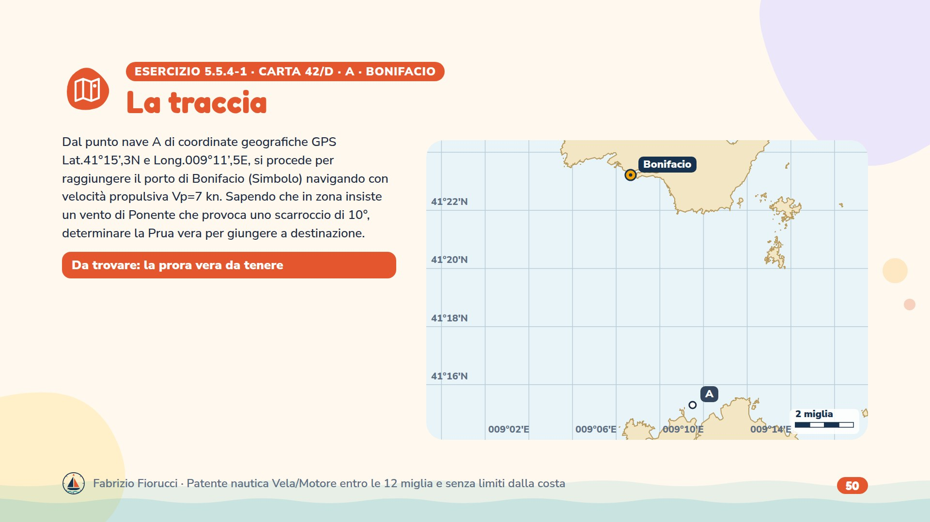
Notes:
Traccia ufficiale (Allegato A al DD 131/2022). Risposta ufficiale: Pv=333° ÷ 337°.

Slide 51

Notes:
Soluzione: Rv da A al porto di Bonifacio: 345°. Ponente da 270°: arriva da sinistra, Sc = +10°. Pv = Rv − Sc = 335°. Risultato: Pv 335°. Ufficiale: Pv=333° ÷ 337°.

Slide 52

Notes:
Traccia ufficiale (Allegato A al DD 131/2022). Risposta ufficiale: Lat 41°23’,5N ÷ 41°24’,1N Long 009°42’,6E ÷ 009°43’,2E.

Slide 53

Notes:
Soluzione: A: il faro è per Rilv 190° a 1 mg, quindi A è 1 mg per 010° dal faro. Pv 050°, Ostro da sud: arriva da dritta, Sc = −8°: Rv = 042°. Ve = Vp + 1 = 8 kn. Dalle 10h50m alle 12h30m: 1h40m, cioè 13,3 mg. Risultato: 41°23,9′N · 009°43,1′E. Ufficiale: Lat 41°23’,5N ÷ 41°24’,1N Long 009°42’,6E ÷ 009°43’,2E.

Slide 54

Notes:
Traccia ufficiale (Allegato A al DD 131/2022). Risposta ufficiale: 12h 47m ÷ 12h 54m.

Slide 55

Notes:
Soluzione: Rv 045°, Maestrale da 315°: arriva da sinistra, Sc = +6°: Pv = 039°. Punta li Canneddi a dritta per ρ 90°: Rilv = Pv + 90° = 129°. Punto sulla rotta a 8,8 mg da A; a 5,5 kn servono 1h36m. Traverso alle 12h51m. Risultato: traverso alle 12h51m. Ufficiale: 12h 47m ÷ 12h 54m.

Slide 56

Notes:
Traccia ufficiale (Allegato A al DD 131/2022). Risposta ufficiale: 11h 45m ÷ 11h 51m.

Slide 57

Notes:
Soluzione: A: il faro di Punta Timone è per Rilv 127° a 1,8 mg: A è 1,8 mg per 307° dal faro. Rv 345°, Grecale da 045°: arriva da dritta, Sc = −10°: Pv = 355°. Mortoriotto per ρ −90°: Rilv = Pv − 90° = 265°. 8,9 mg a 6,5 kn = 1h22m: traverso alle 11h47m. Risultato: traverso alle 11h47m. Ufficiale: 11h 45m ÷ 11h 51m.

Slide 58

Notes:
A casa: rifai sulla carta gli esercizi non svolti in aula.

